Slide 1
Realizované aktivity duben 2022

Slide 2
Odborné vzdělávání

Slide 3
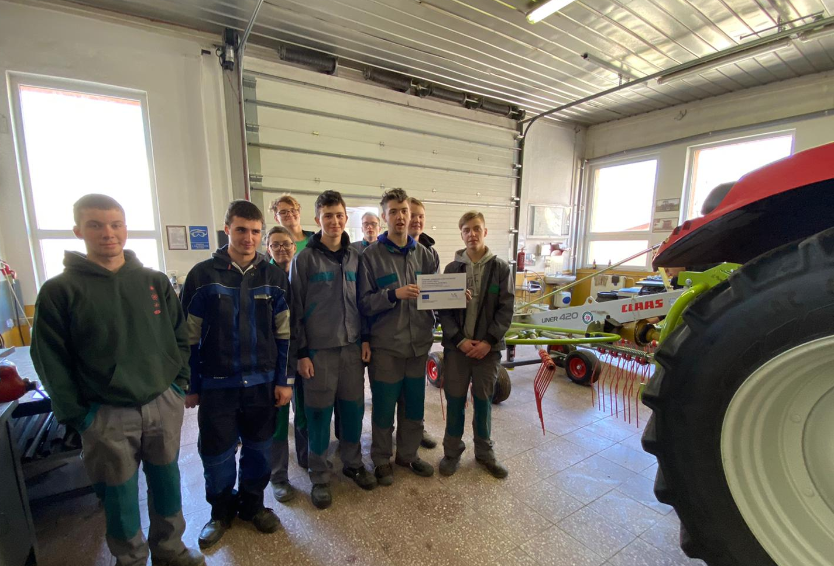
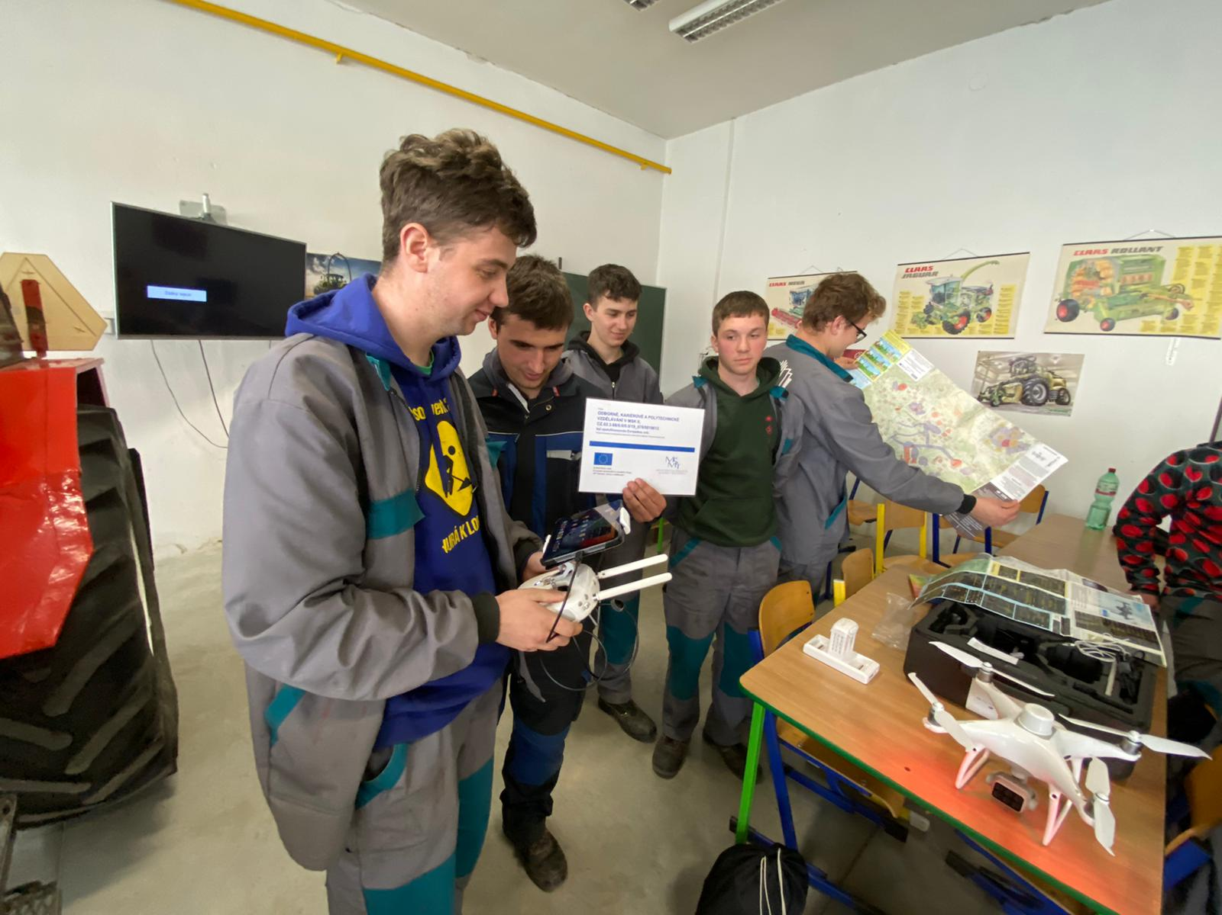
o5a – Centra praktického vzdělávání
navigační systémy
4. 4. 2022
19. 4. 2022

Slide 4
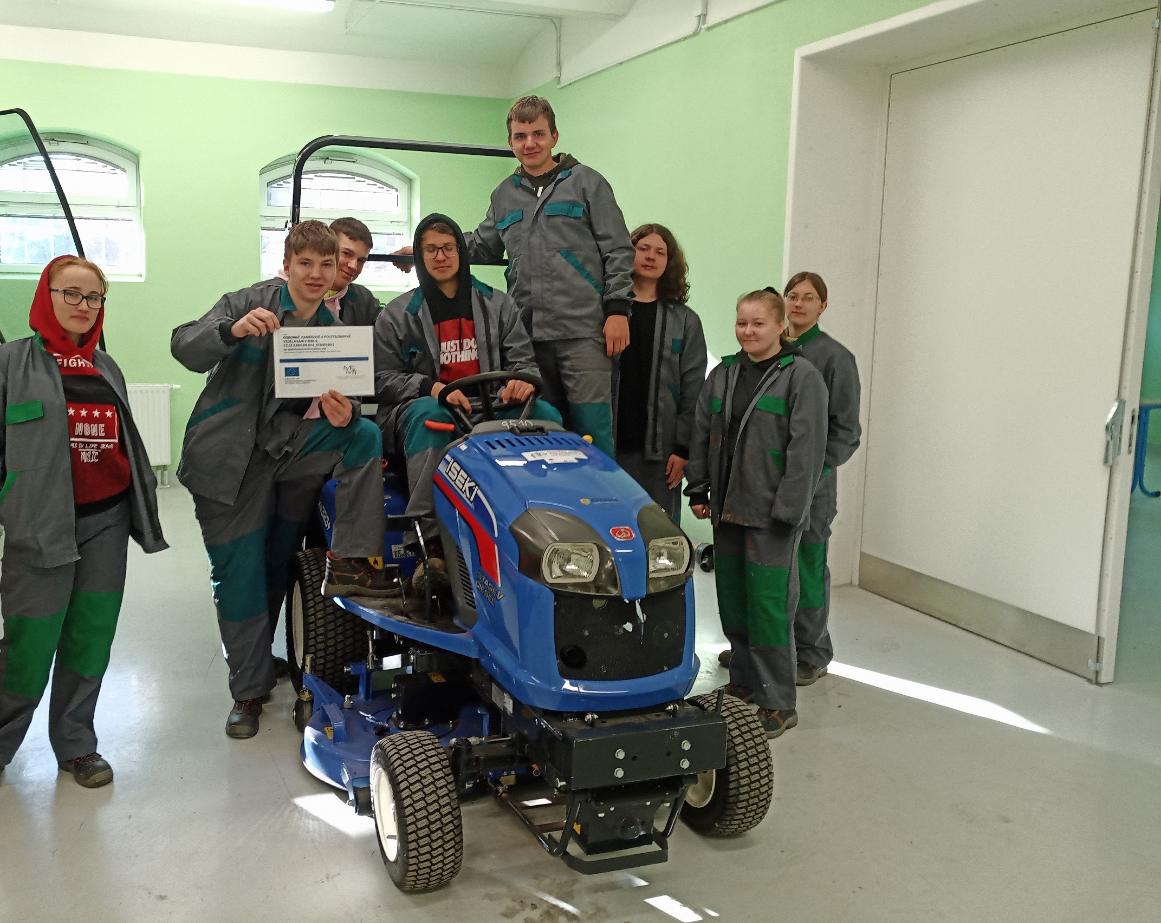
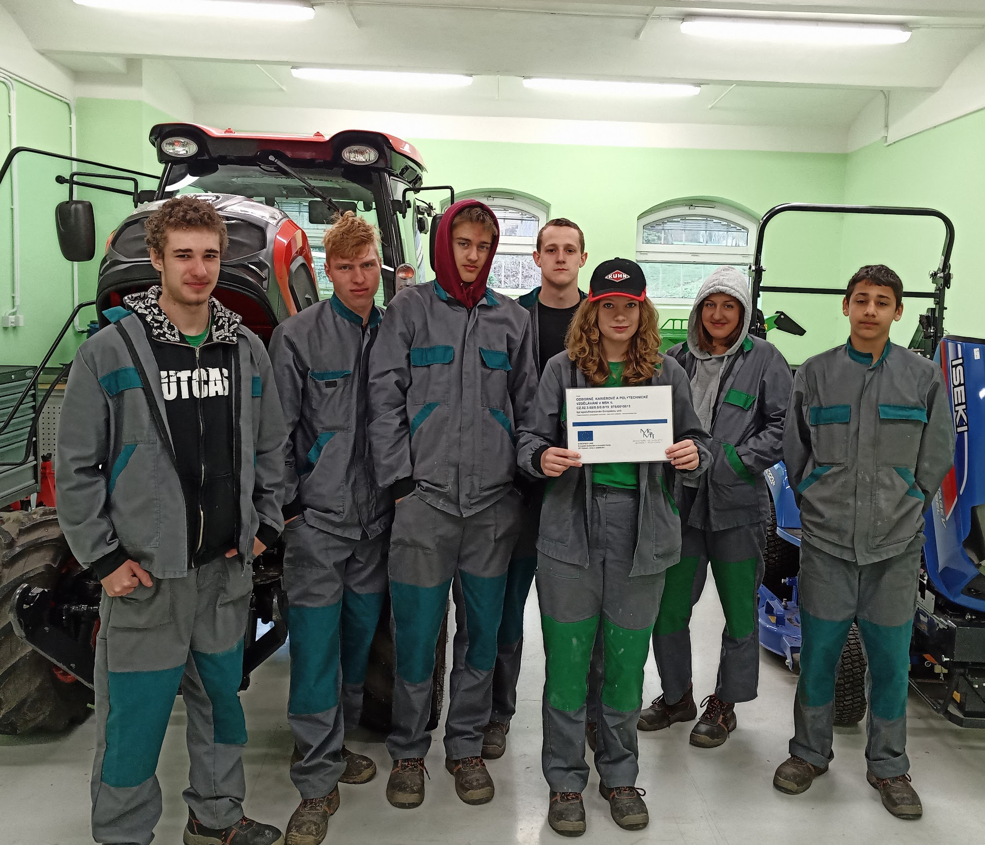
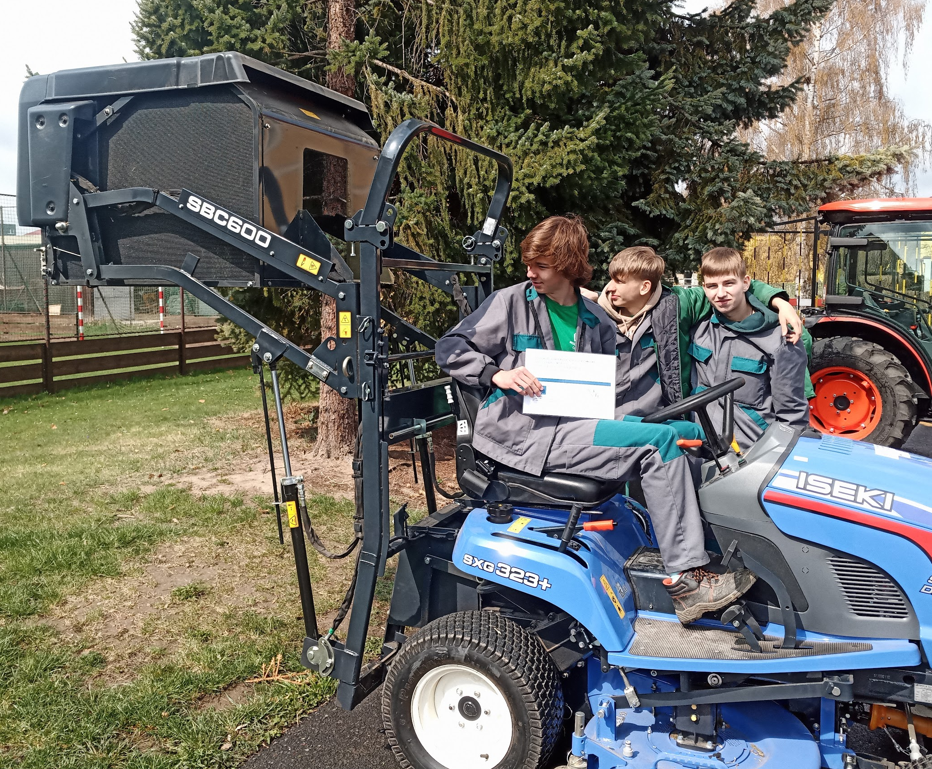
o5a – Malá zemědělská a zahradnická technika
12. 4. 2022
26. 4. 2022
19. 4. 2022

Slide 5
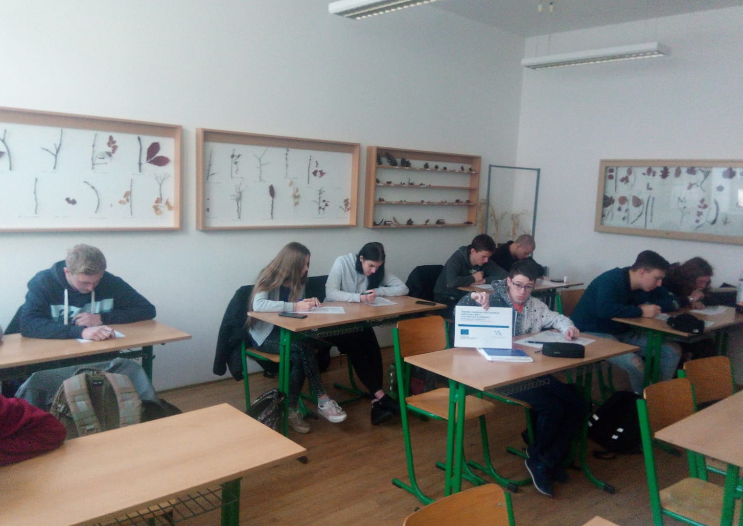
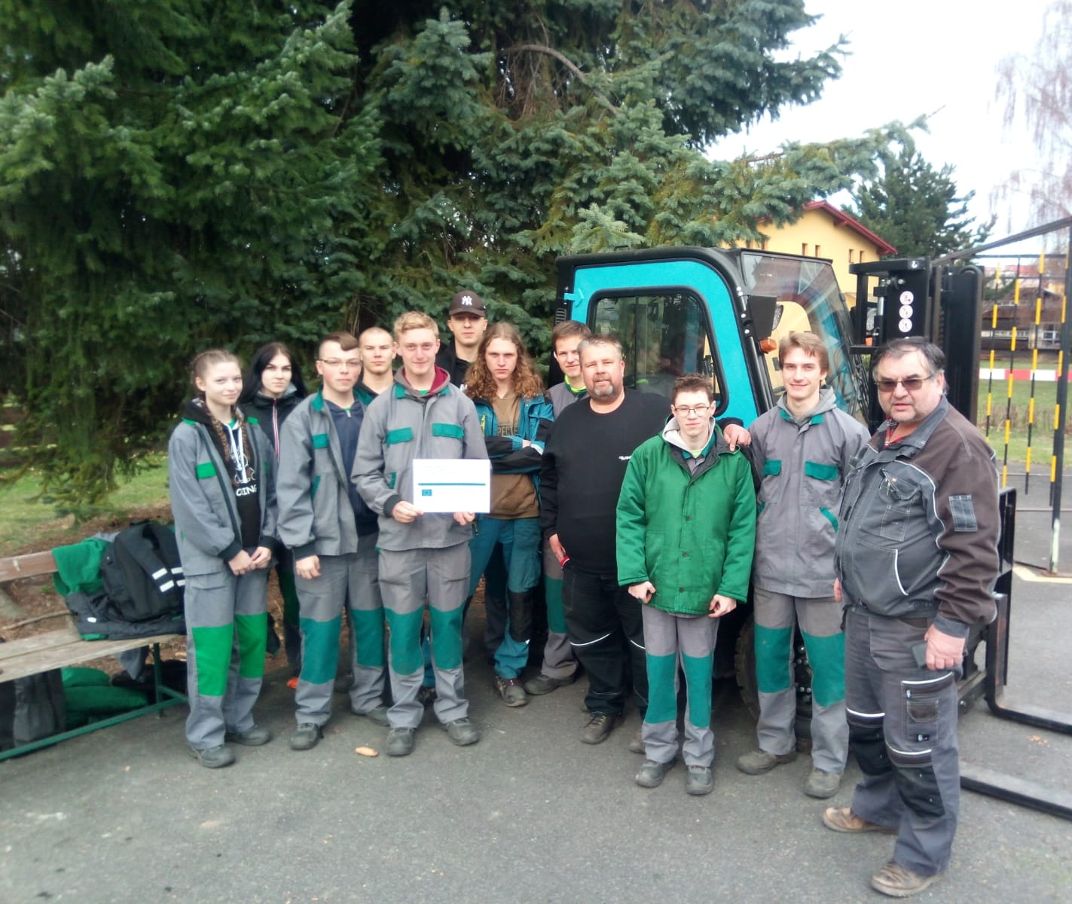
o5a – Manipulační technika
4. - 6. 4. 2022

Slide 6
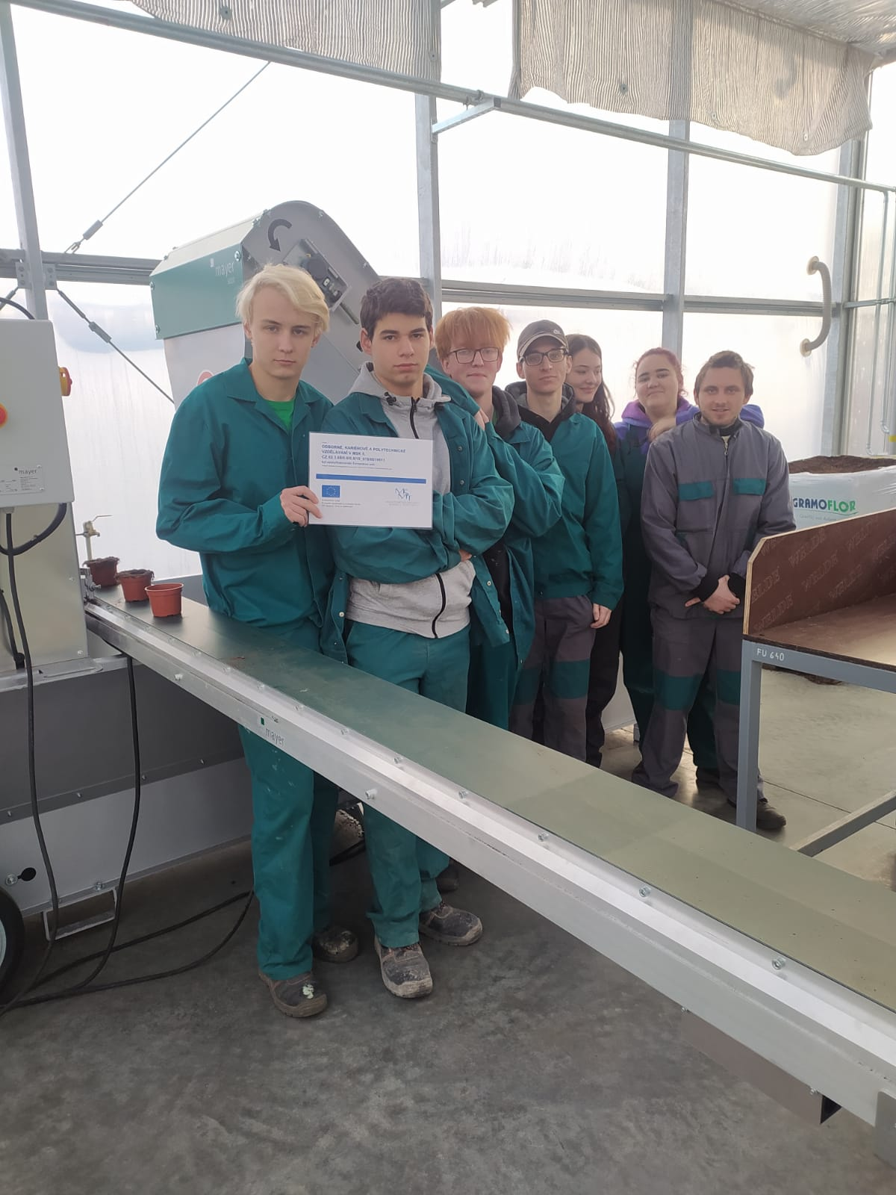
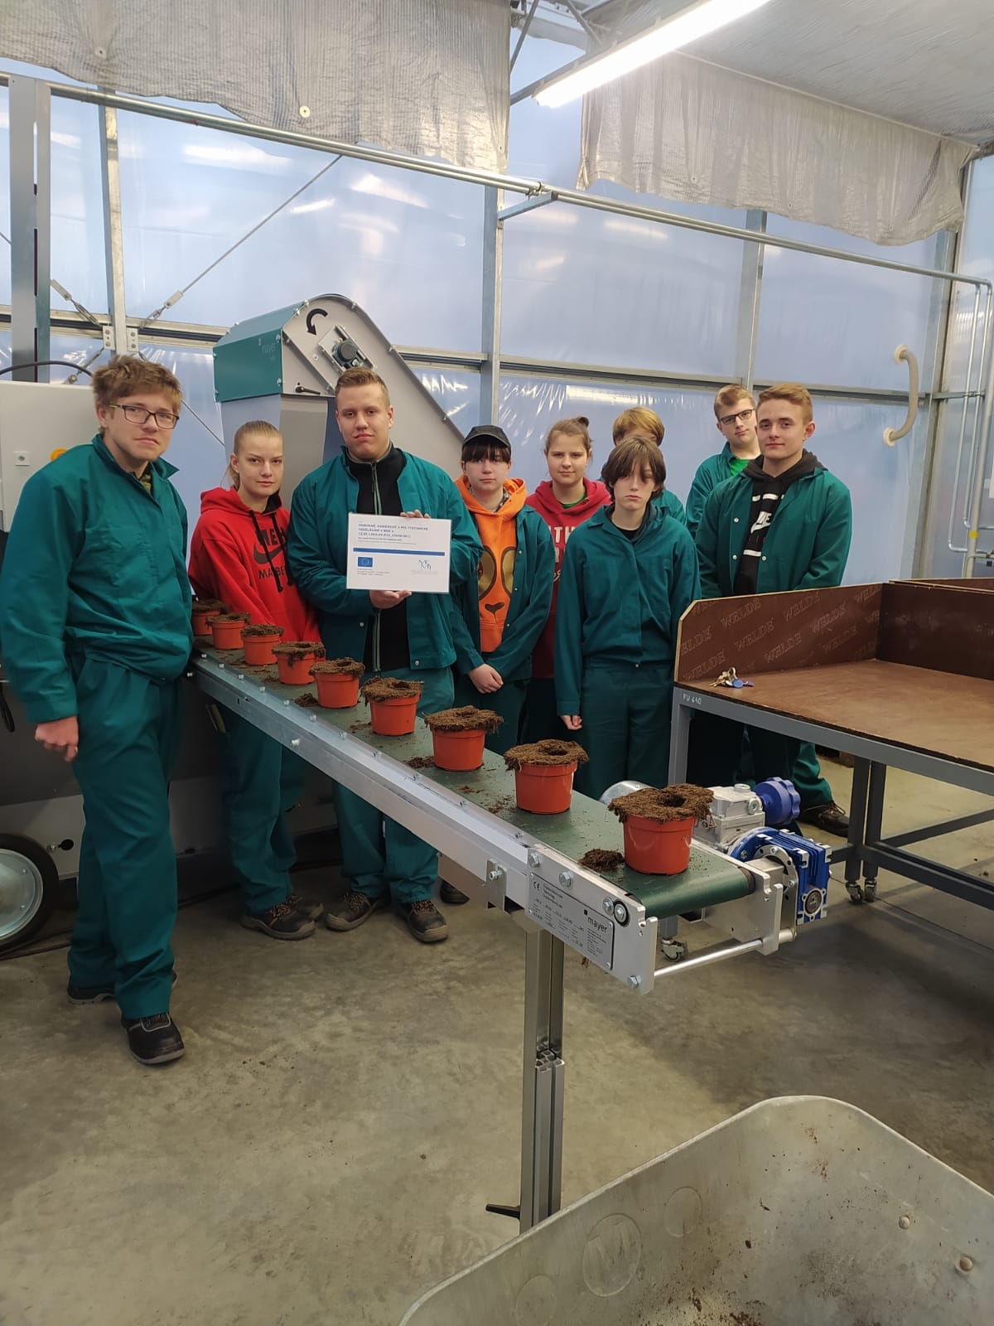
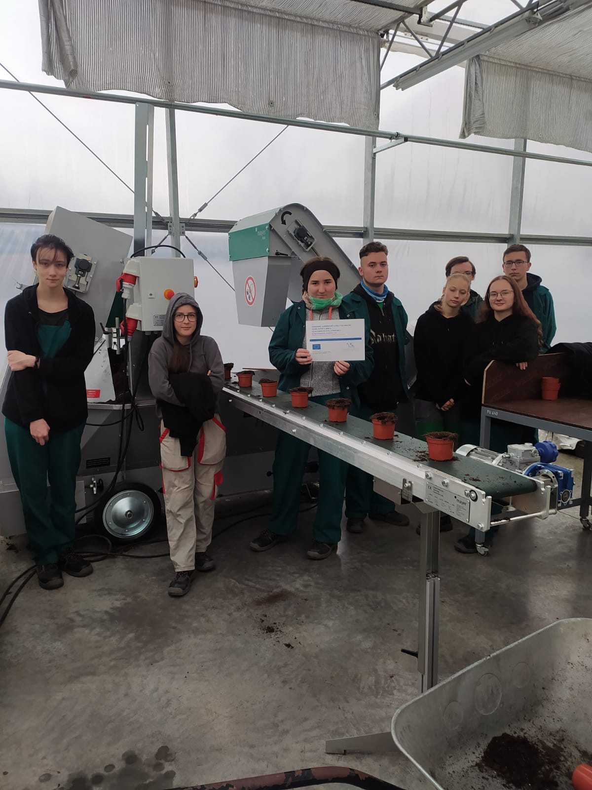
o5a – Centrum zahradnictví
4. - 6. 4. 2022

Slide 7
Polytechnika

Slide 8
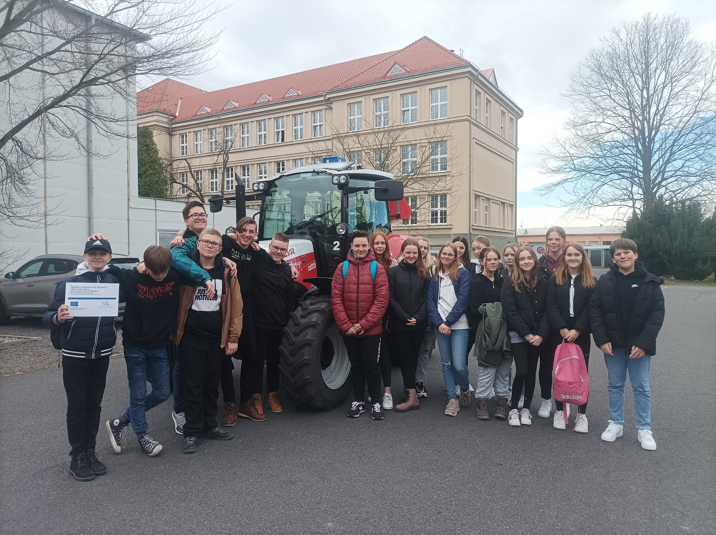
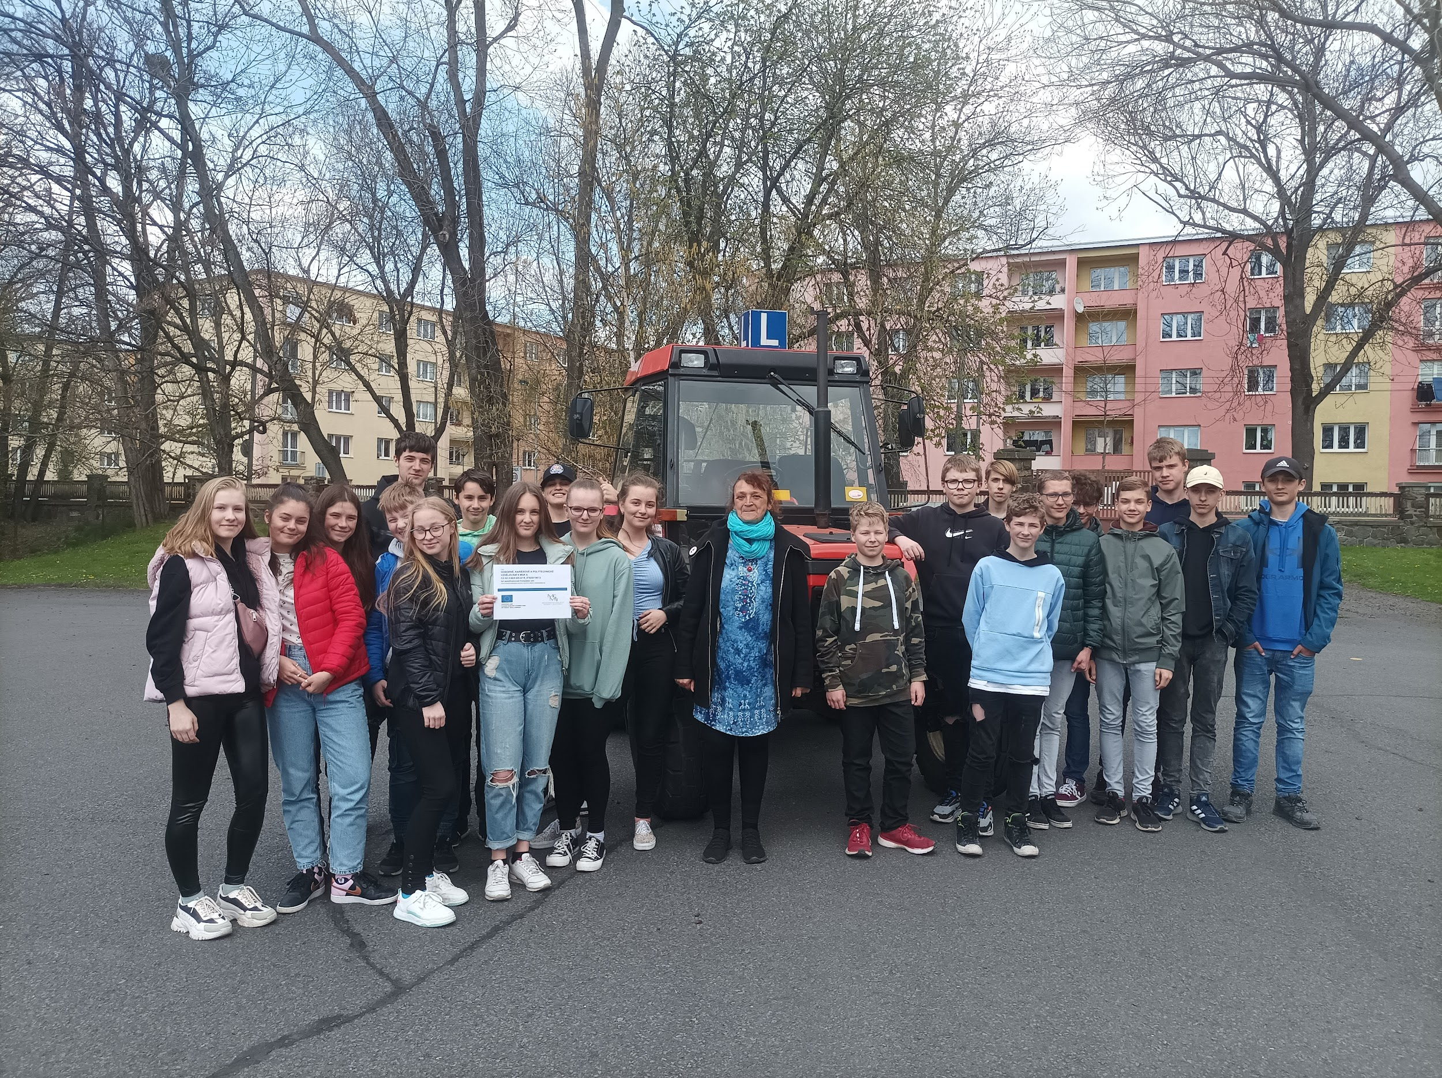
p3 –Spolupráce se ZŠ/MŠ
sdílení učeben
7. 4. 2022 ZŠ Kobeřice 27. 4. 2022 ZŠ Englišova

Slide 9
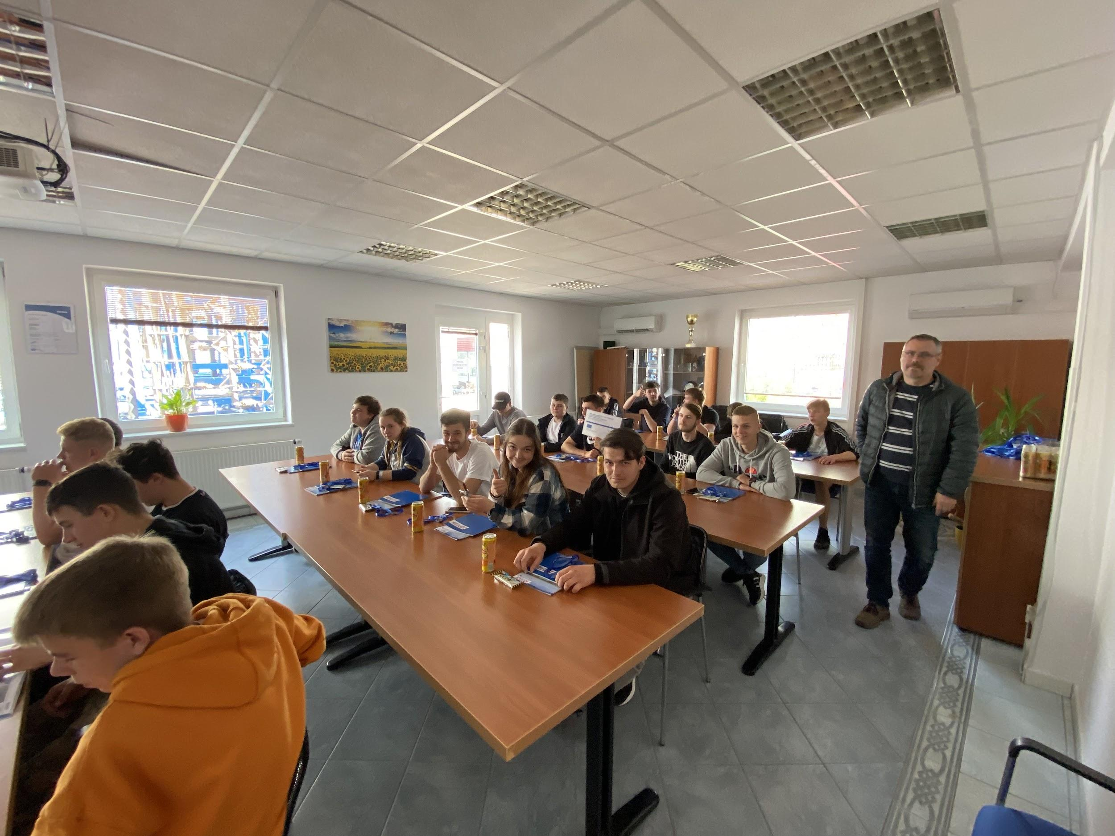
p5 – Výjezd Hustopeče, Praha, Kostomlaty
27. - 28. 4. 2022

Slide 10
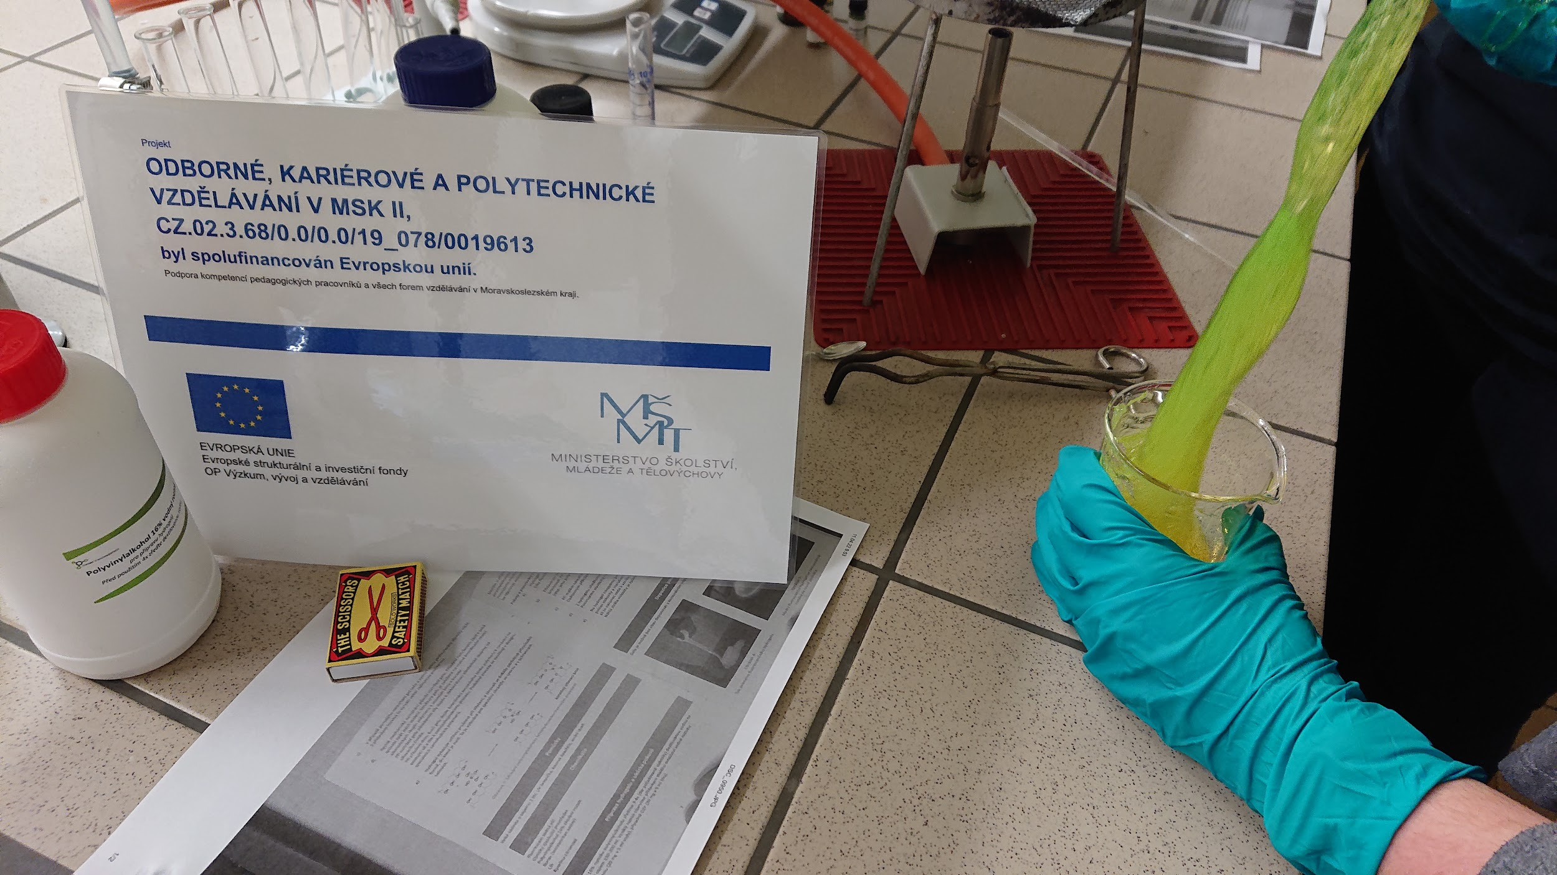
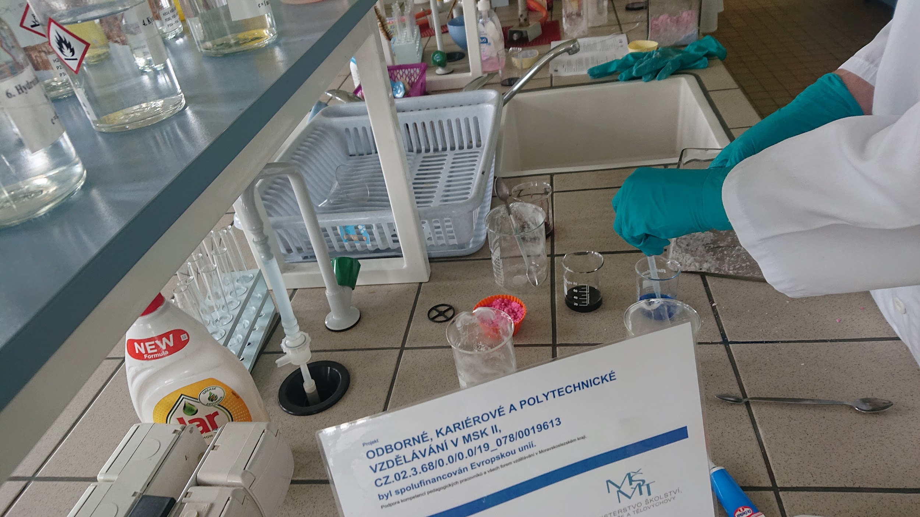
p6 – Přírodovědný kroužek
11. 4. 2022 - chemický 25. 4. 2022 - chemický

Slide 11
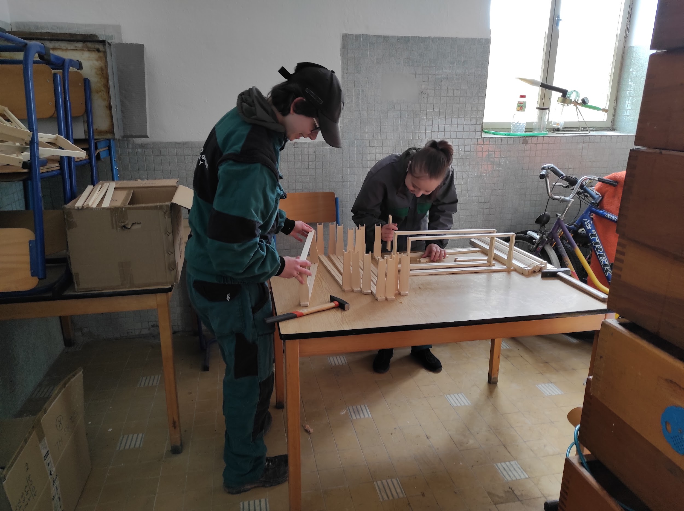
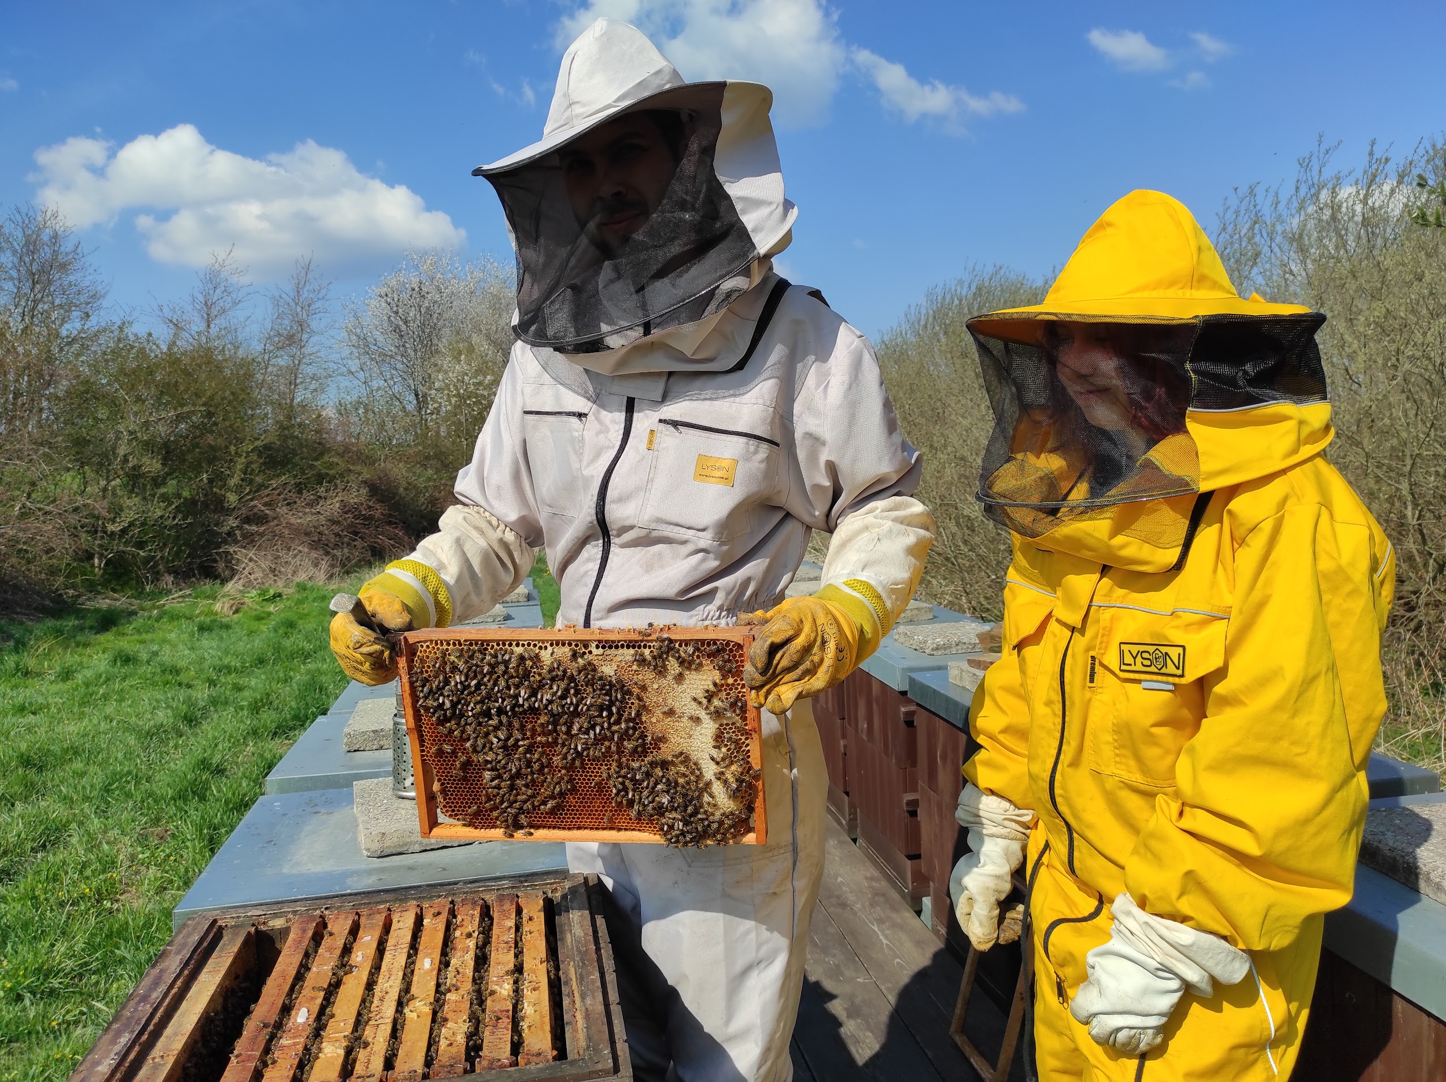
p6 – Včelařský kroužek
8. 4. 2022 28. 4. 2022

Slide 12
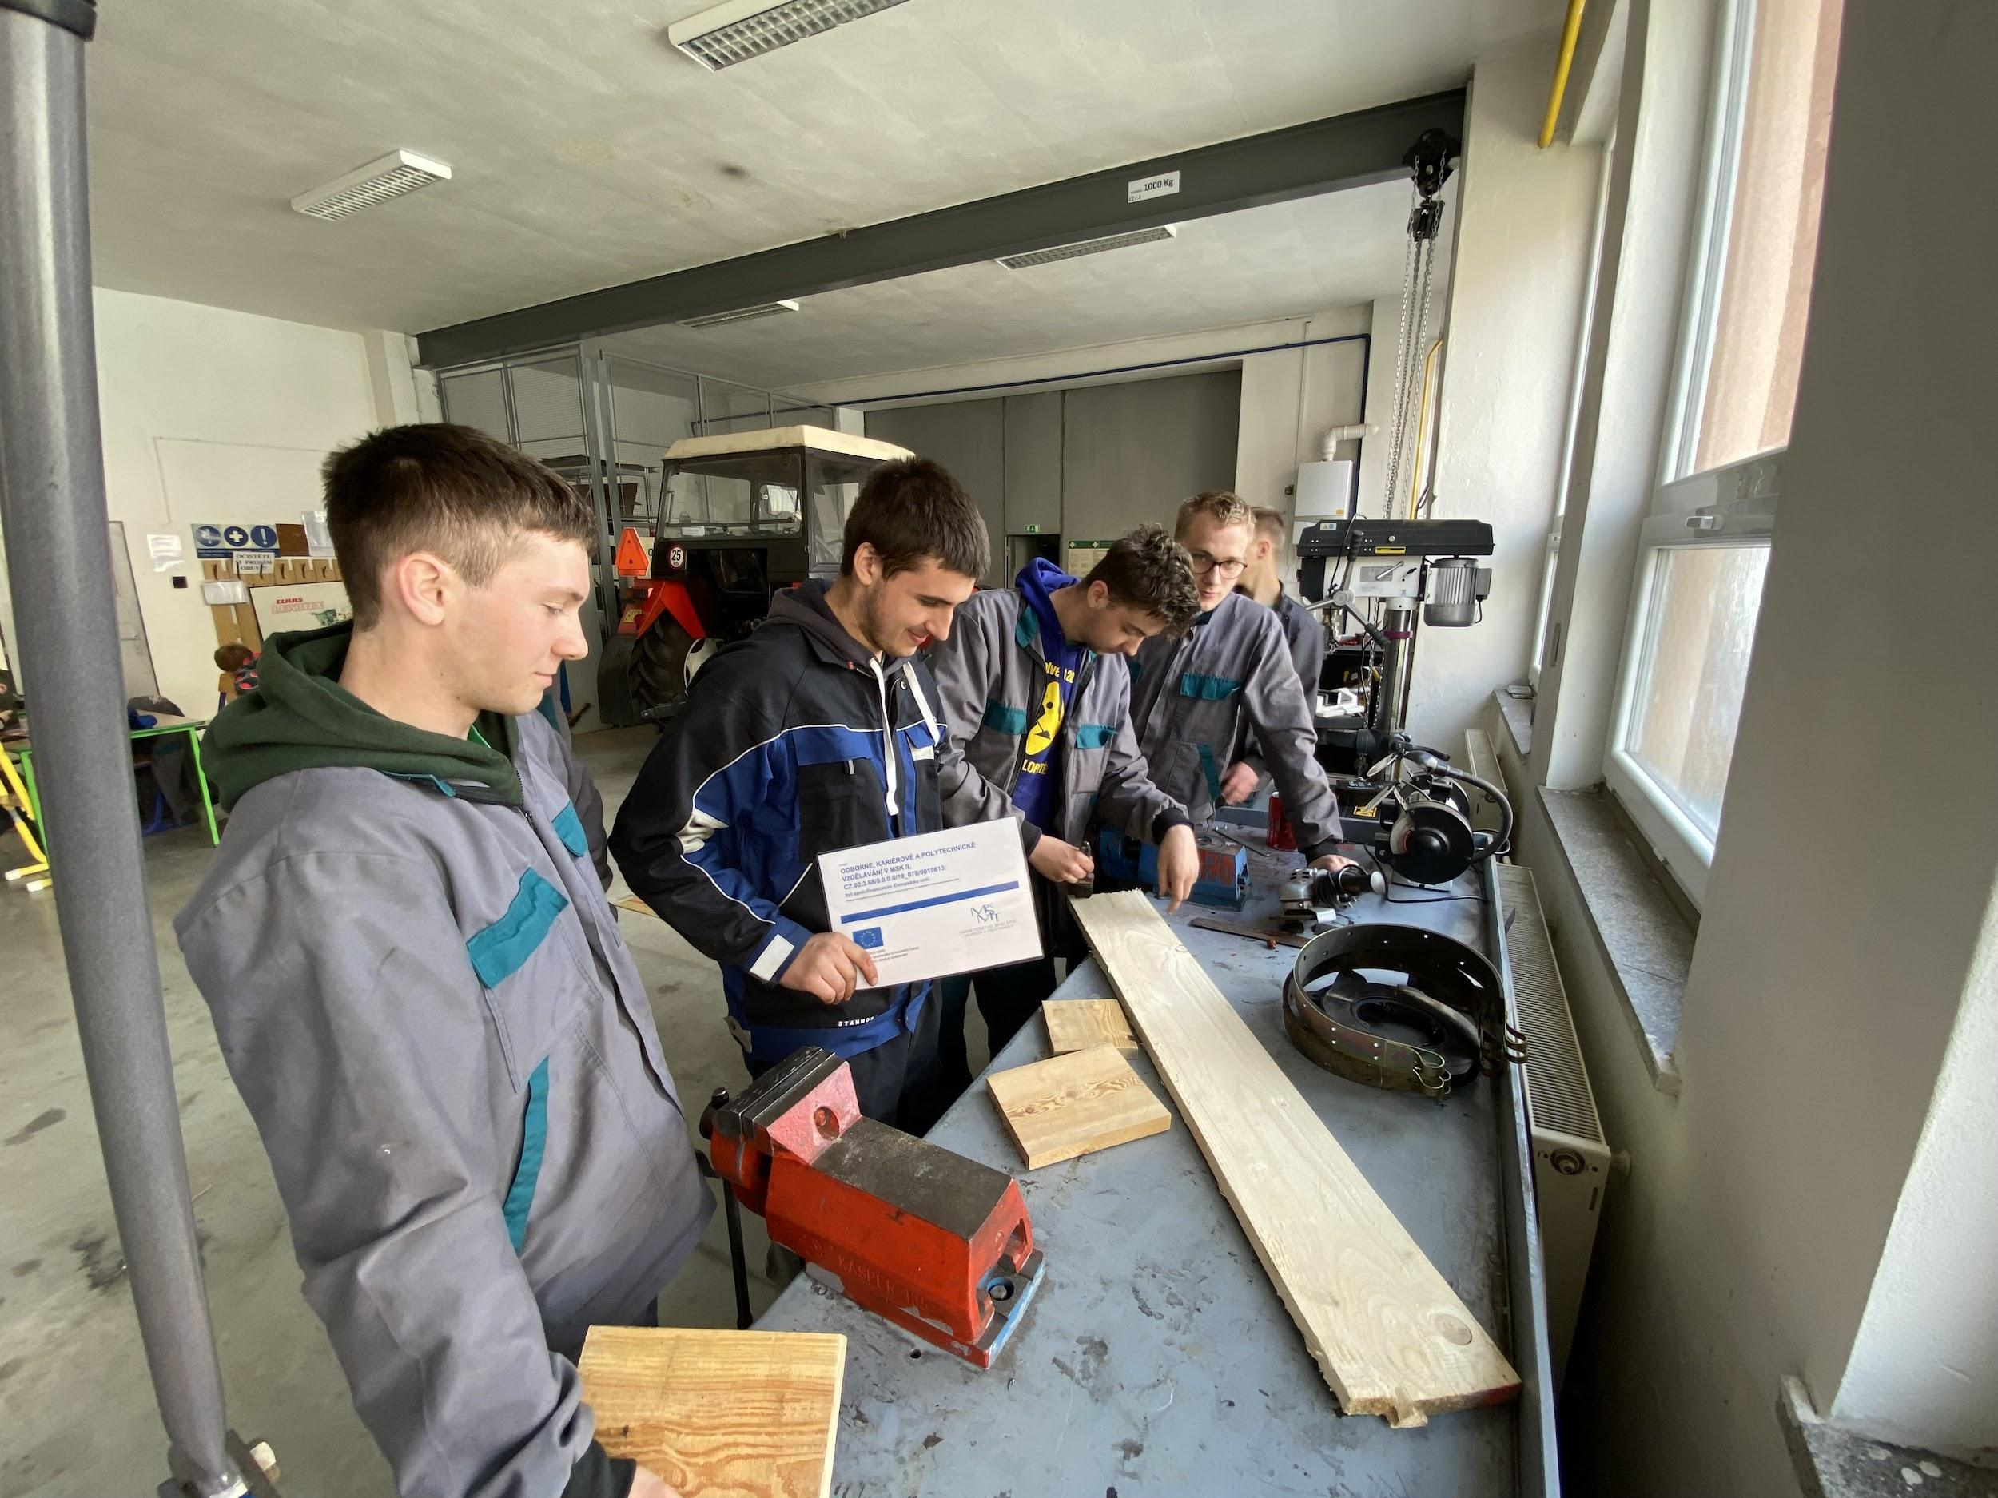
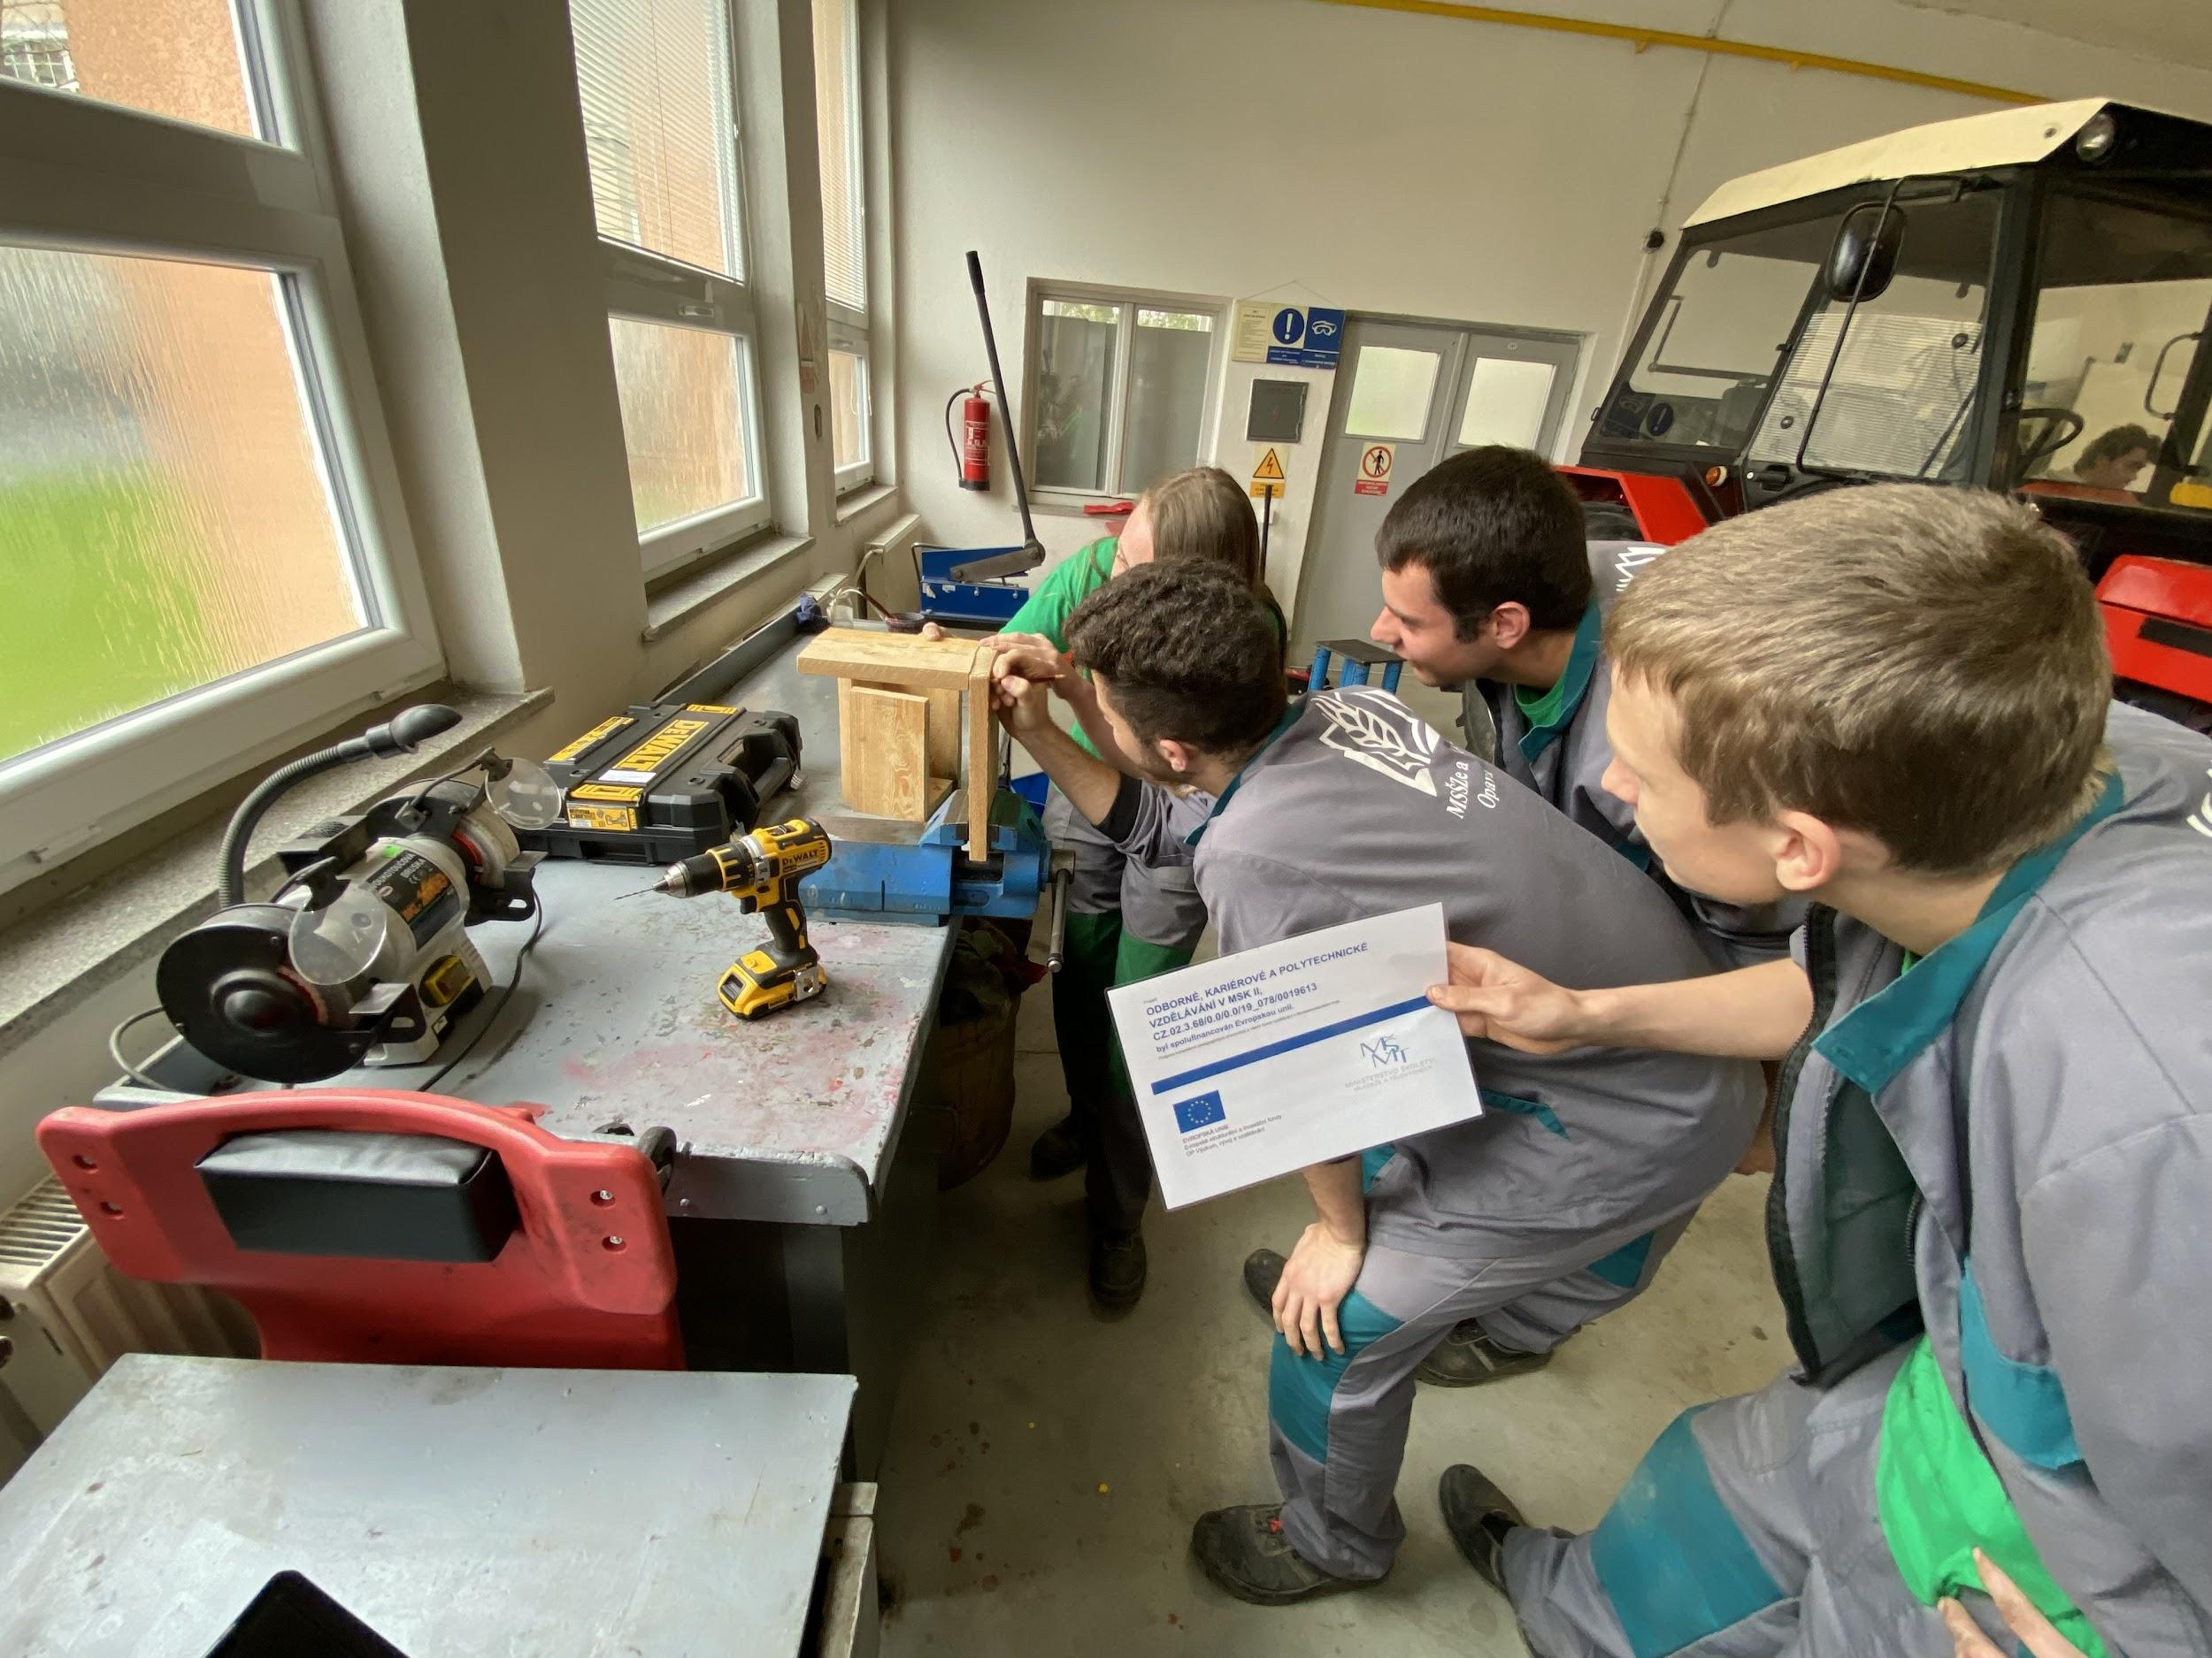
p6 – Kroužek odborných předmětů
11. 4. 2022
25. 4. 2022

Slide 13
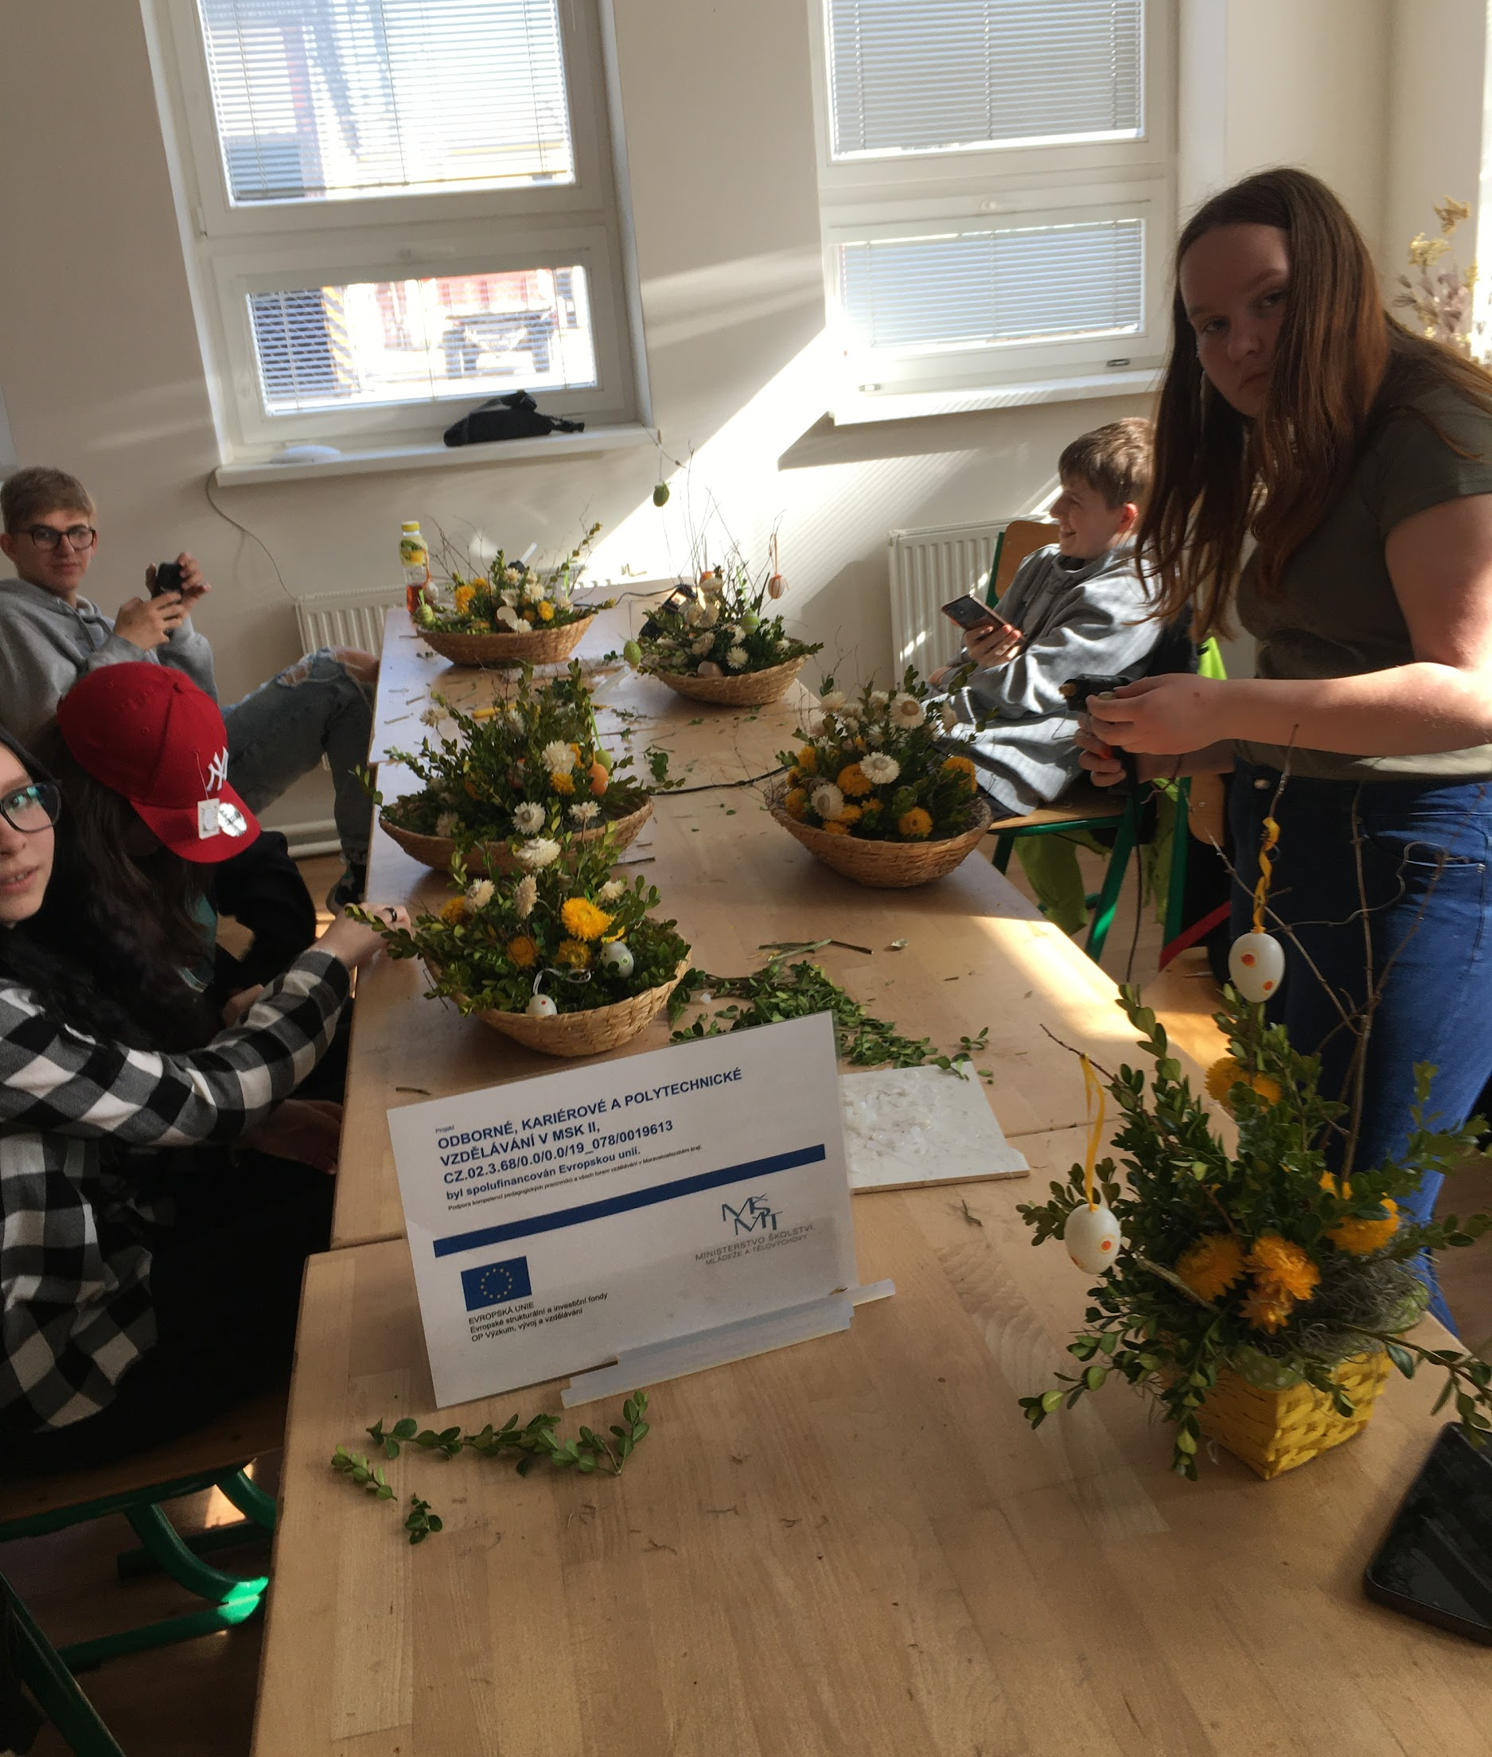
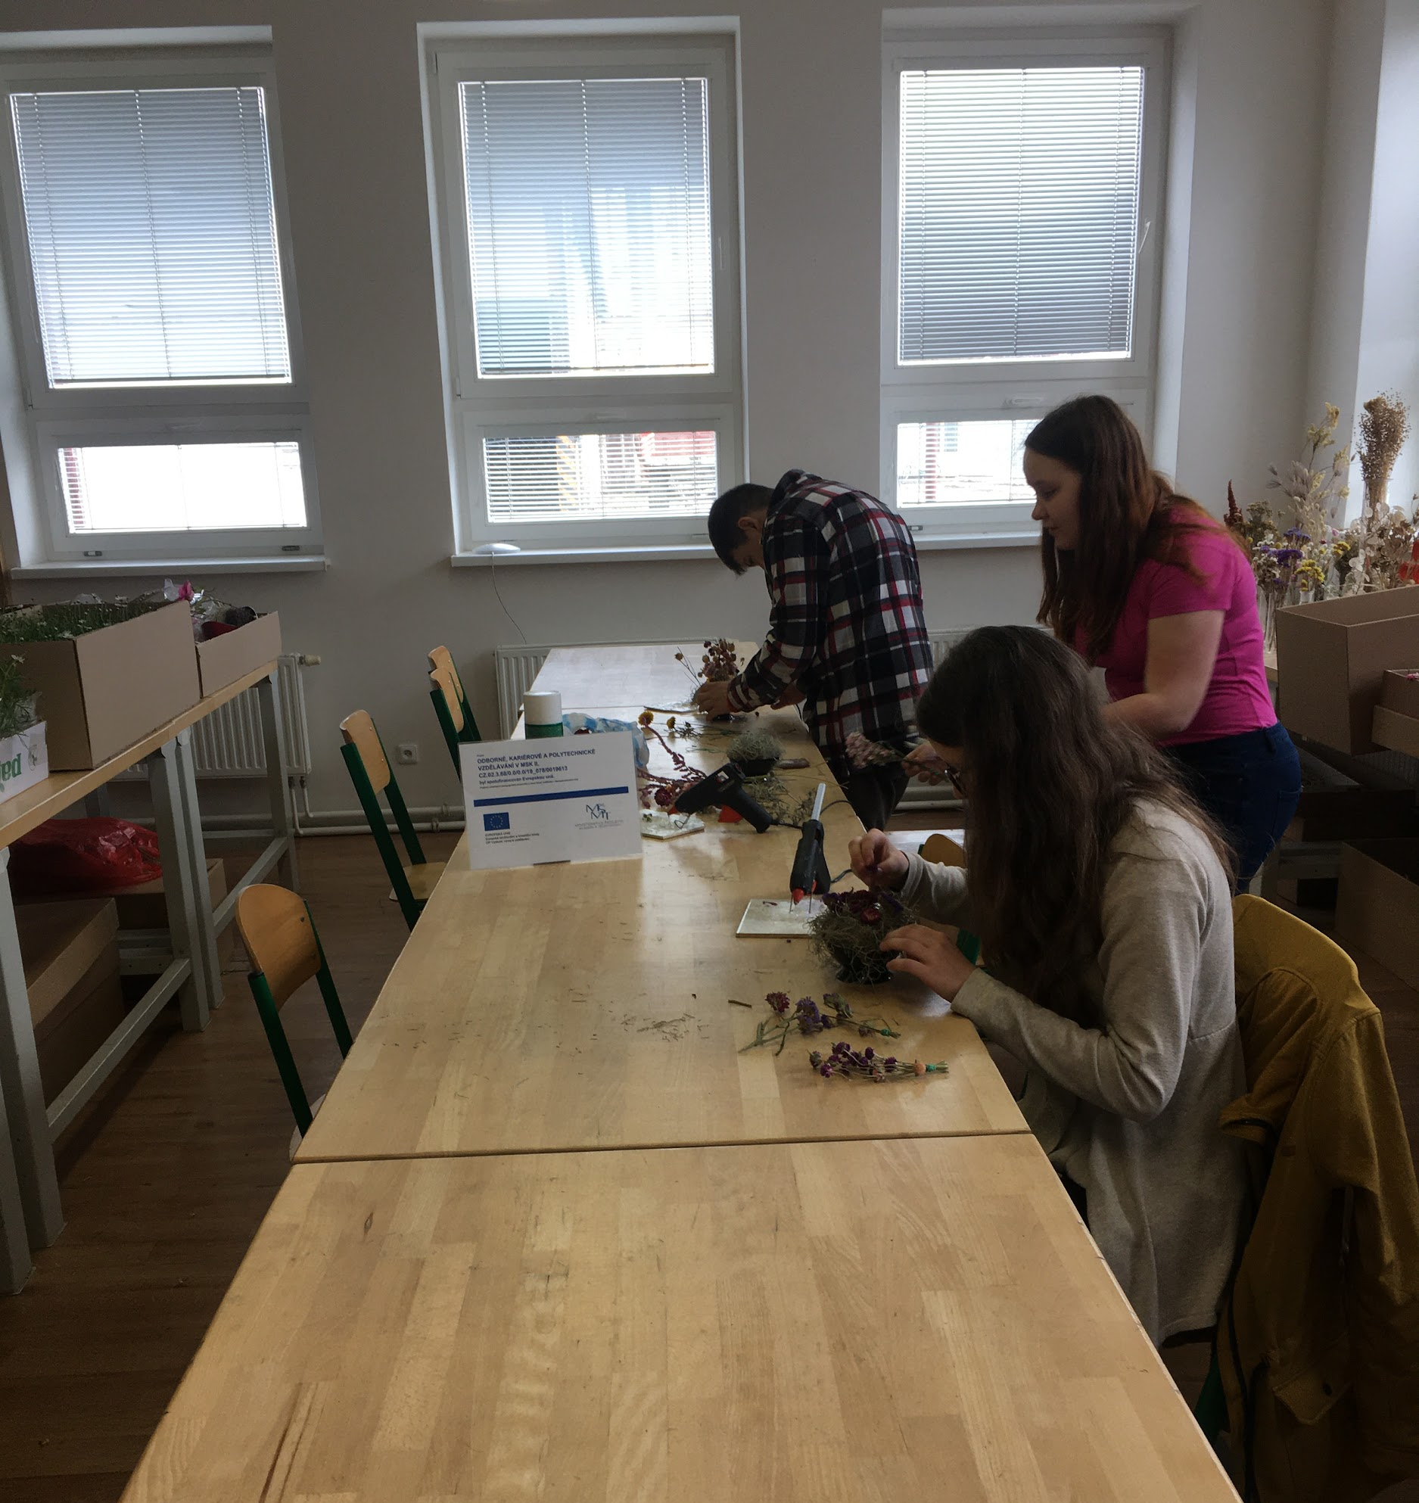
p7 – Kroužek zemědělských znalostí pro žáky základních škol
11. 4. 2022
25. 4. 2022

Slide 14
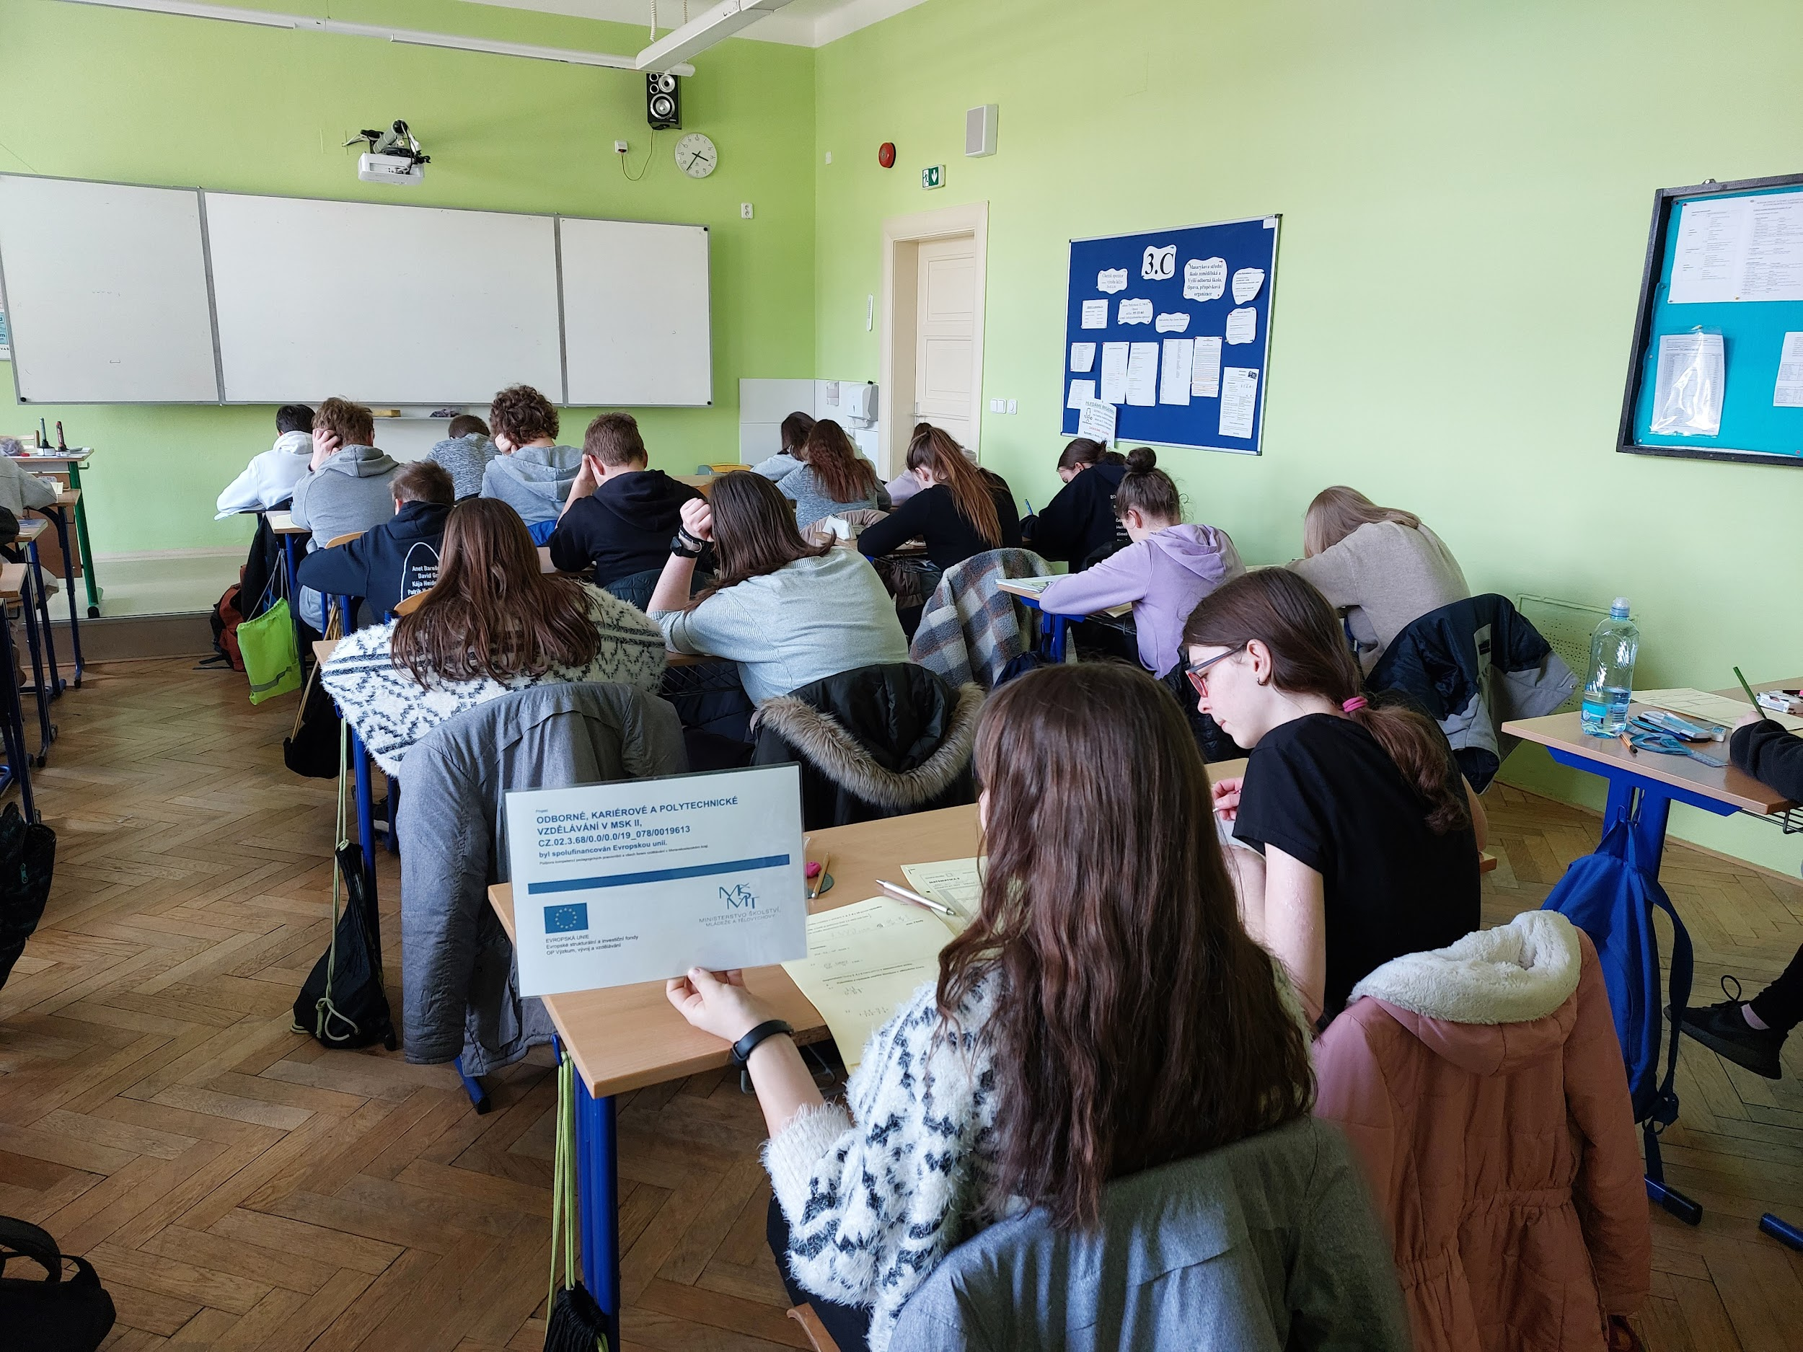
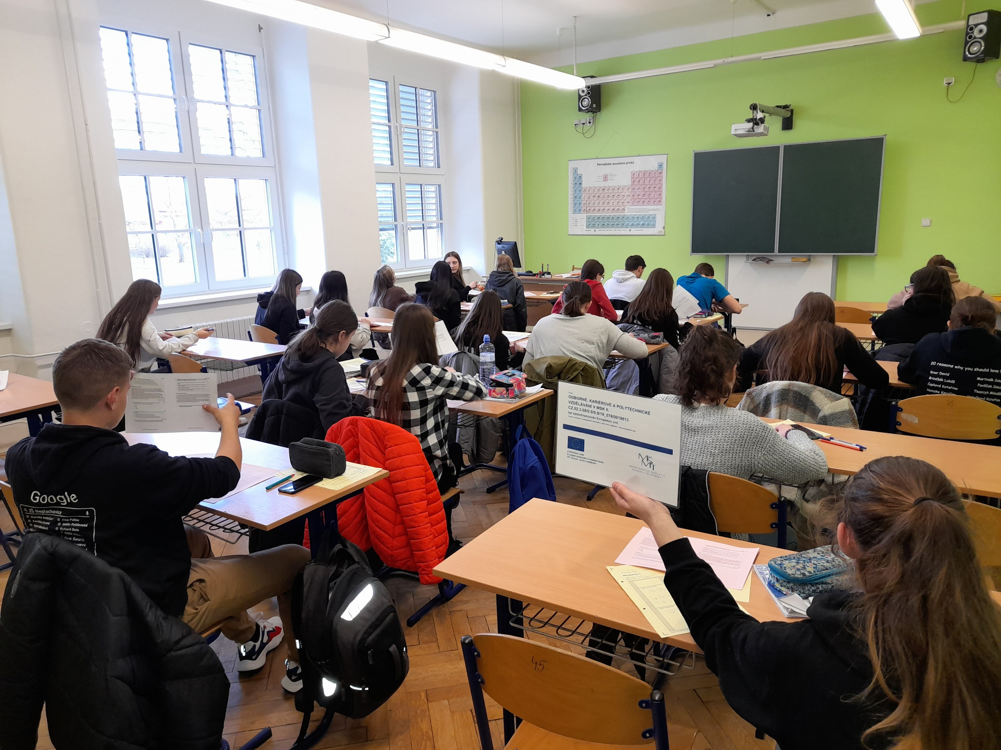
p7 – Kroužek přírodních věd pro žáky základních škol
4. 4. 2022 11. 4. 2022

Slide 15
Gramotnosti

Slide 16
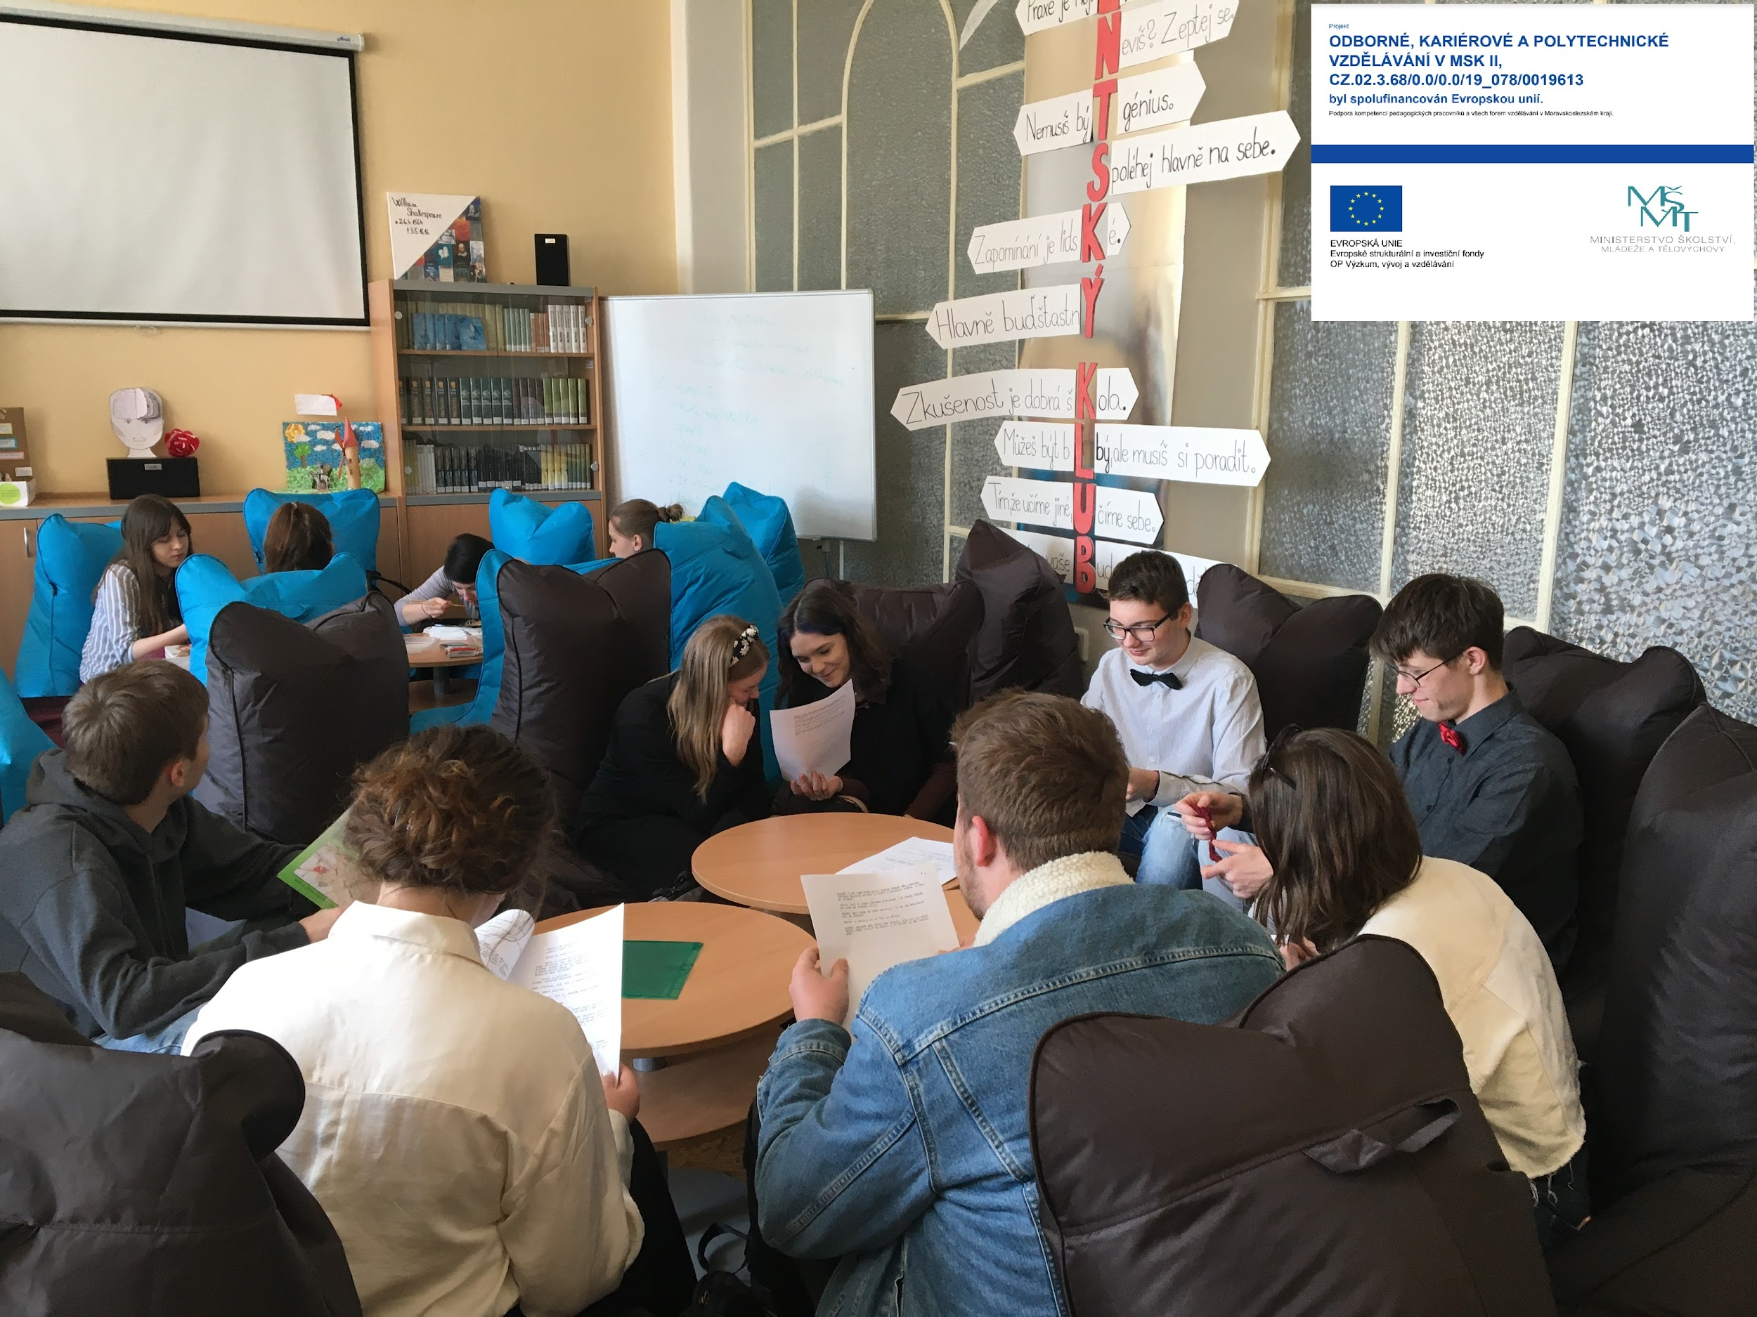
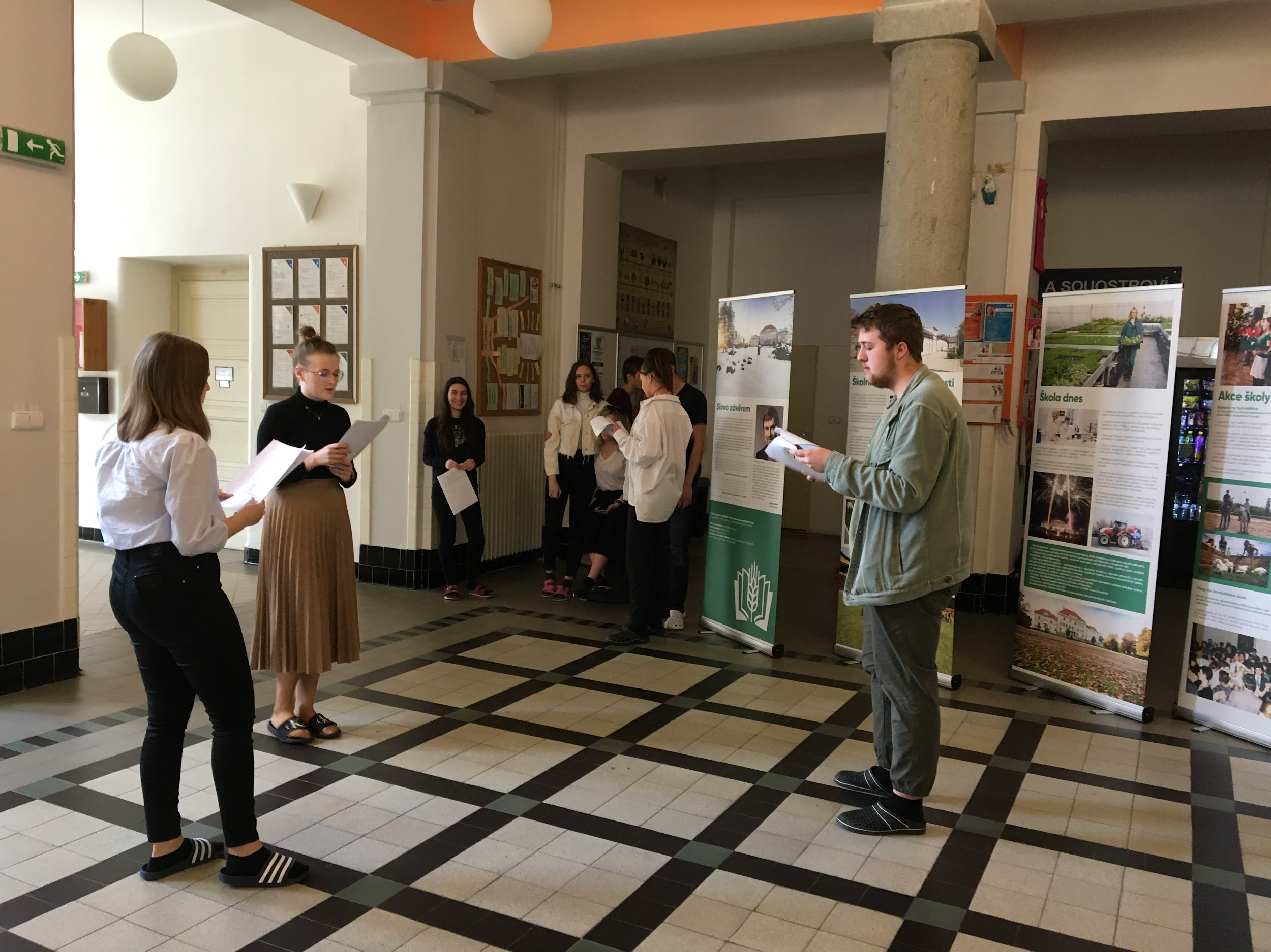
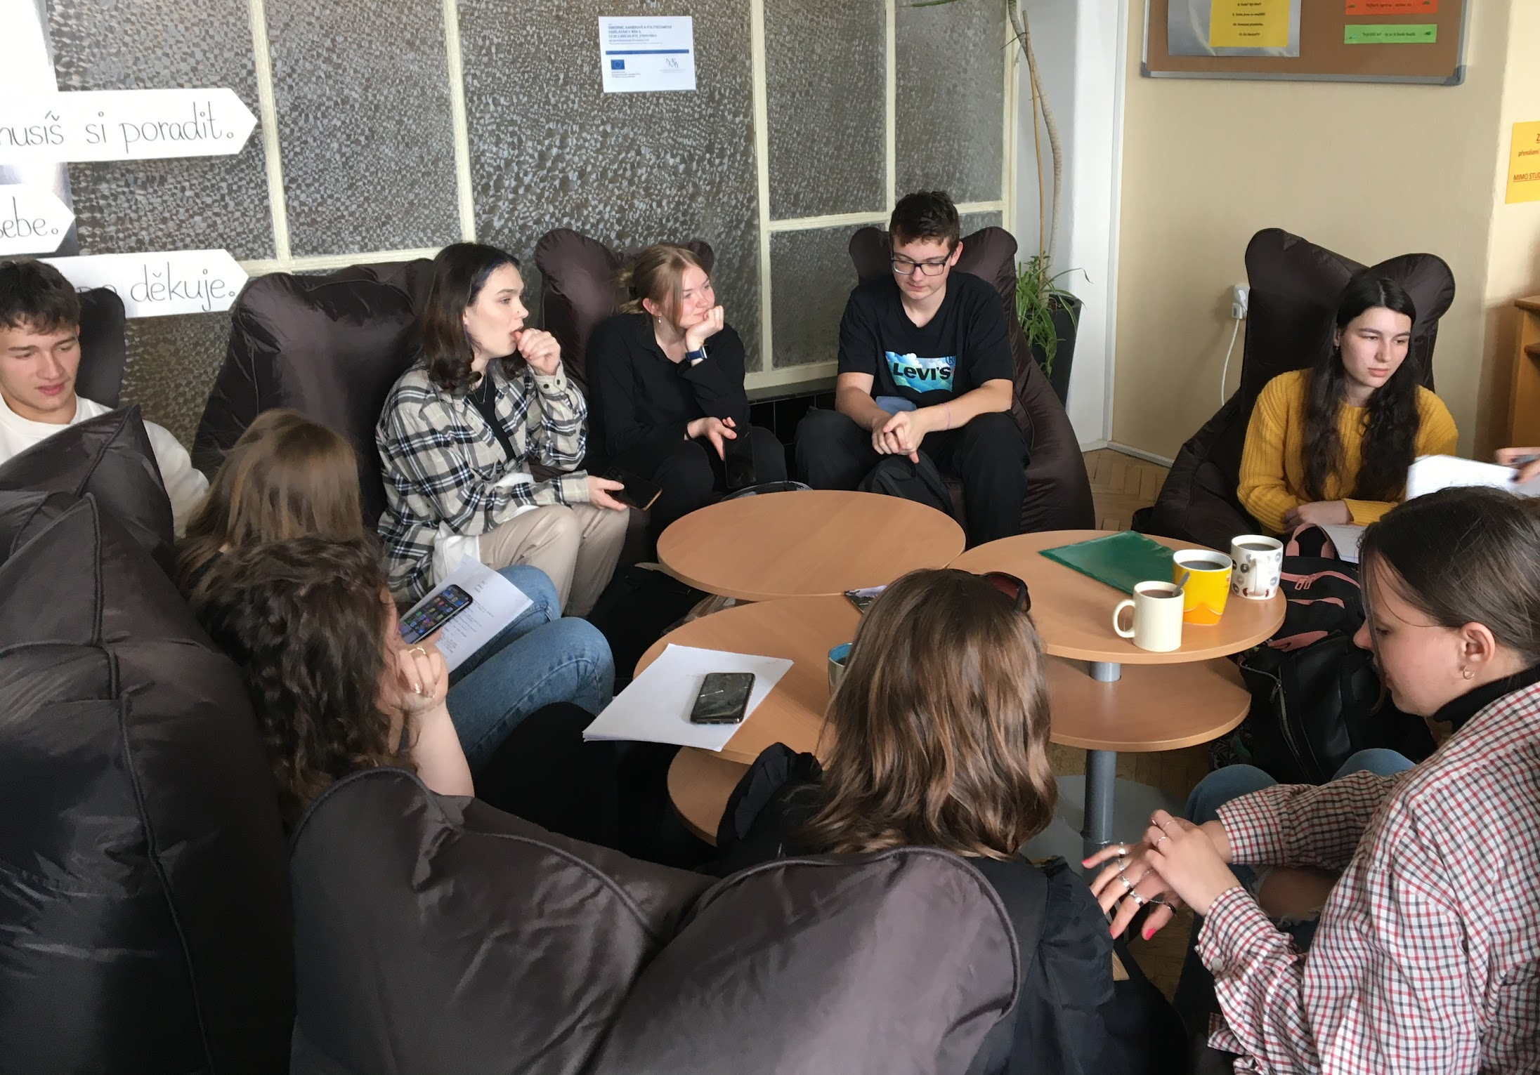
g1 – Kroužek literární a mediální tvorby
7. 4. 2022 13. 4. 2022 21. 4. 2022

Slide 17
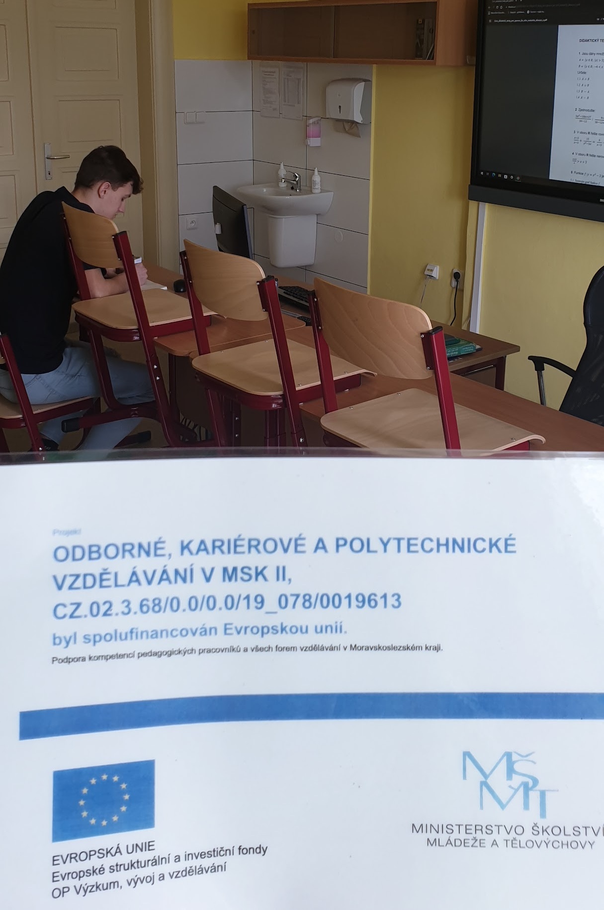
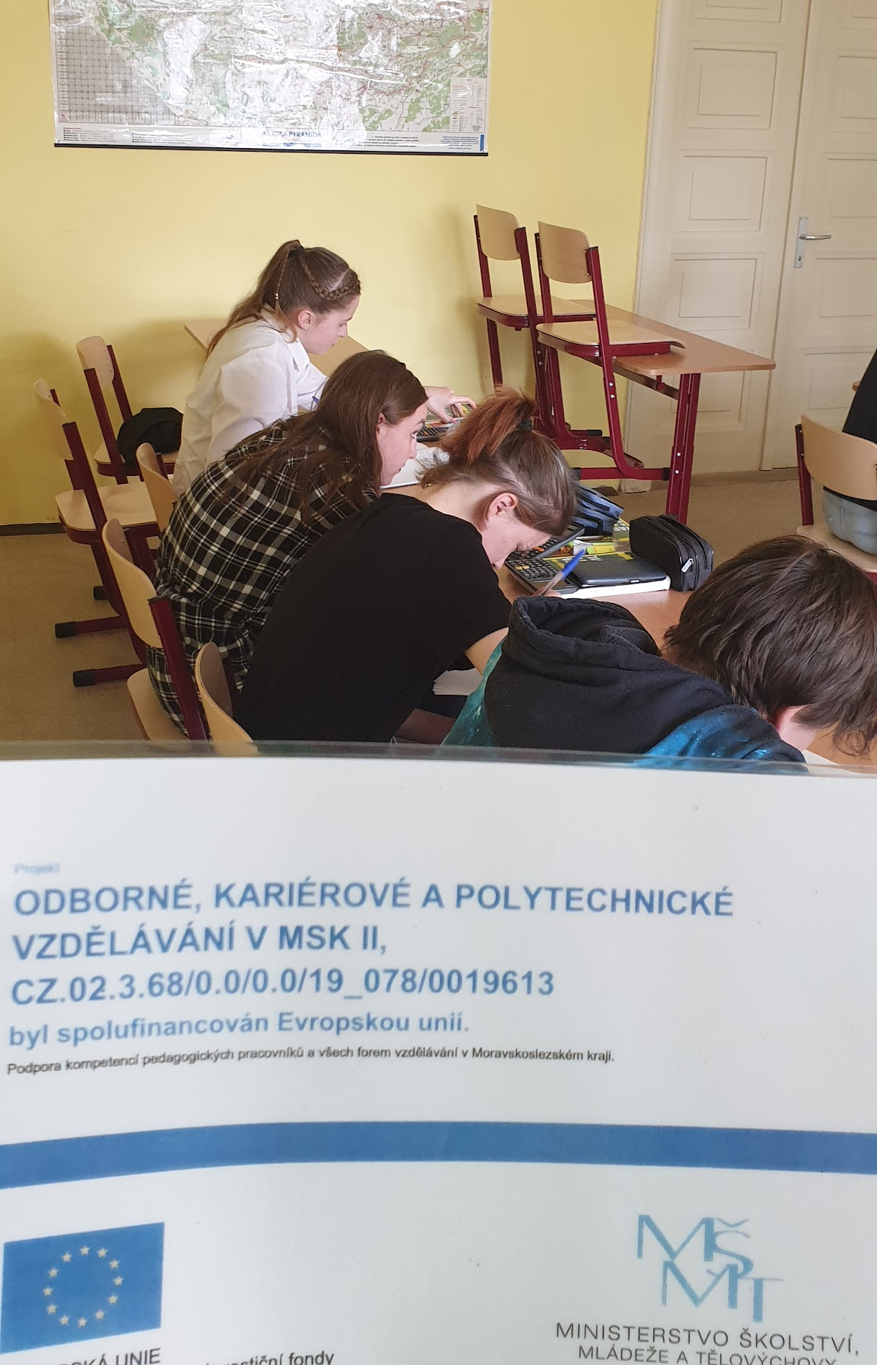
g1 – Matematický kroužek
4. 4. 2022 11. 4. 2022

Slide 18
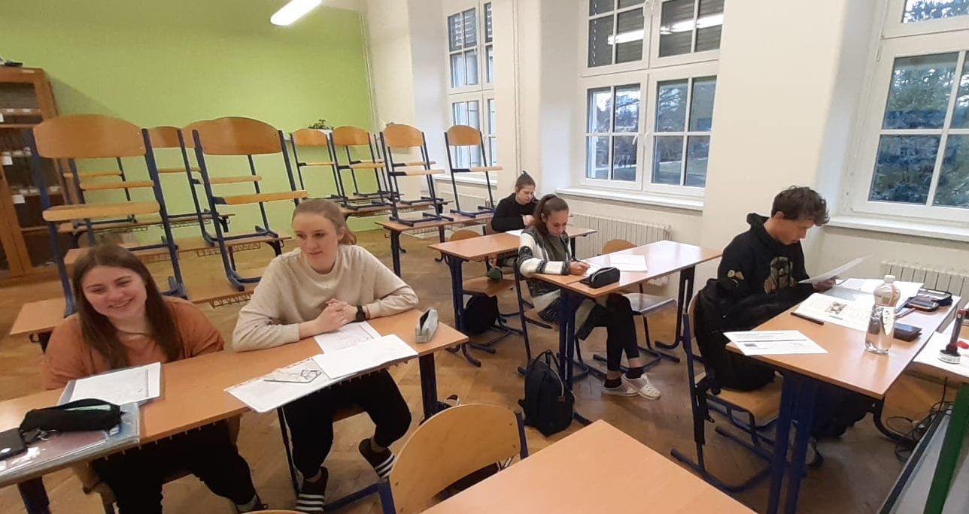
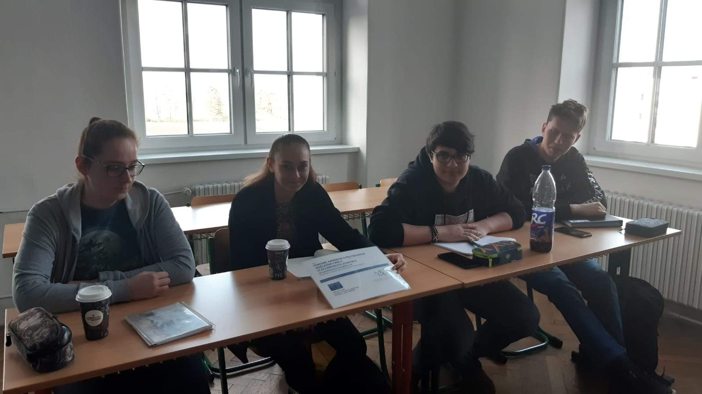
g2 – Žákovský klub – aktivity volného času
English Club
20. 4. 2022
6. 4. 2022
27. 4. 2022

Slide 19
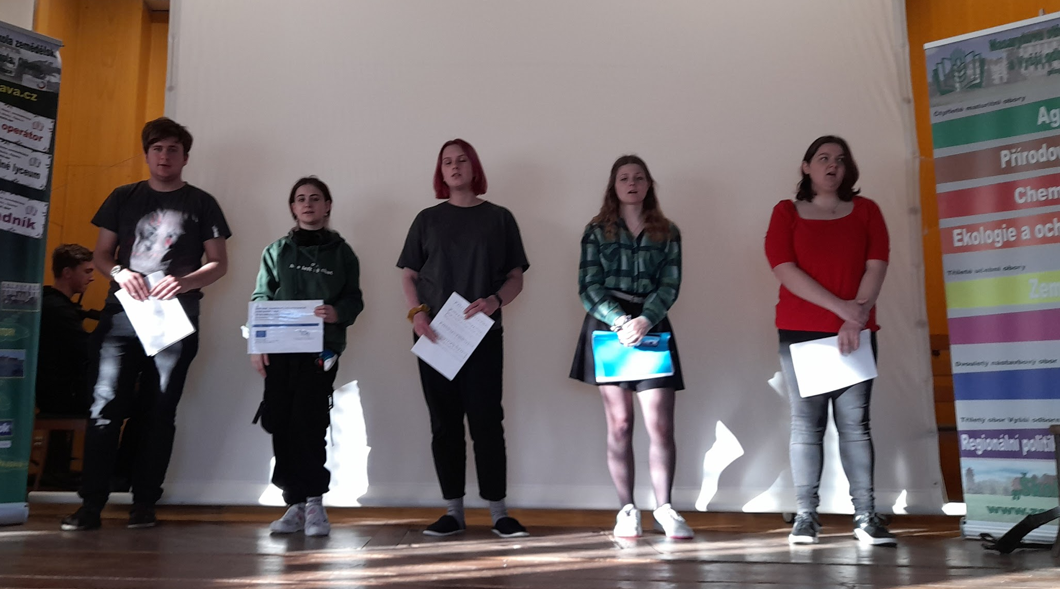
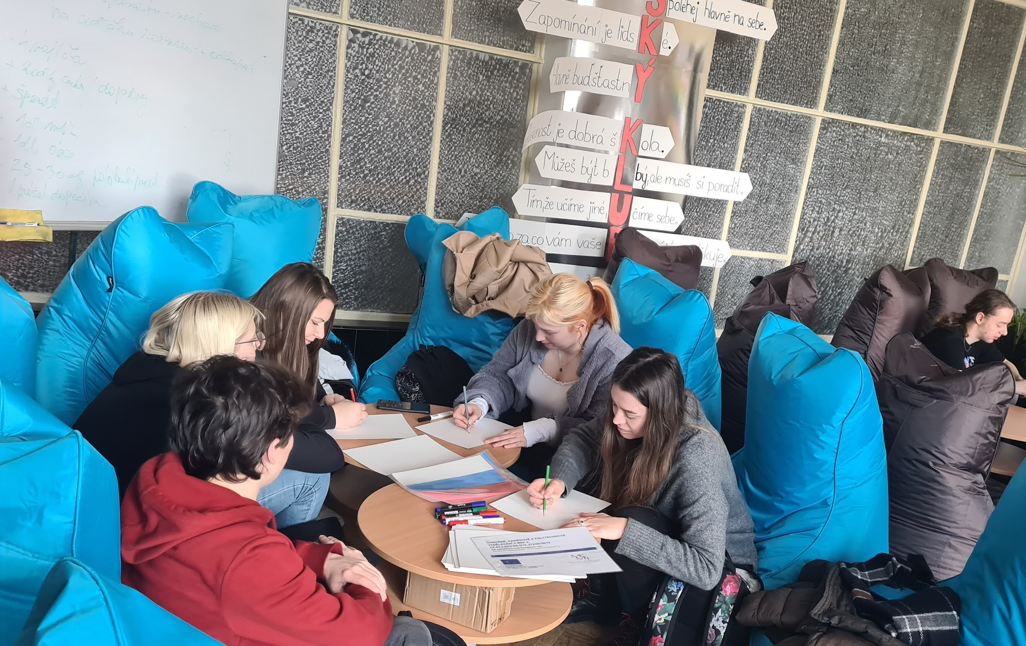
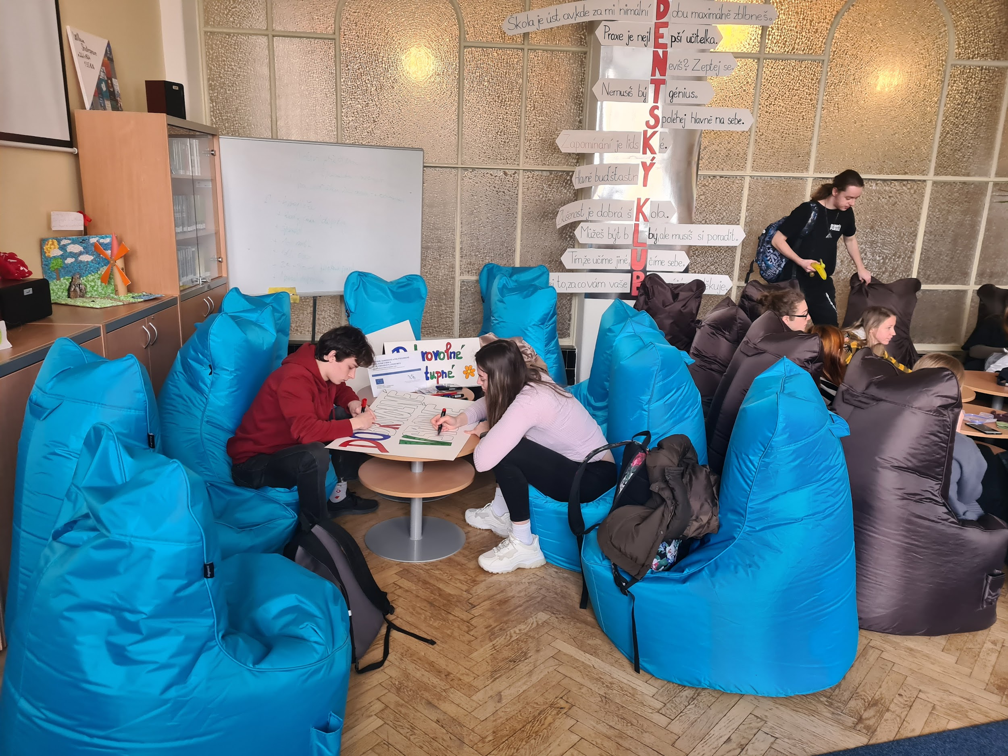
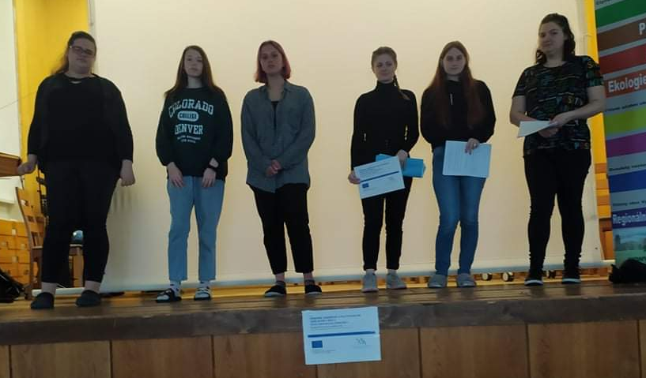
g2 – Žákovský klub – aktivity volného času
Pěvecký sbor Výtvarně kreativní dílna
11. 4. 2022 26. 4. 2022
4. 4. 2022 11. 4. 2022

Slide 20
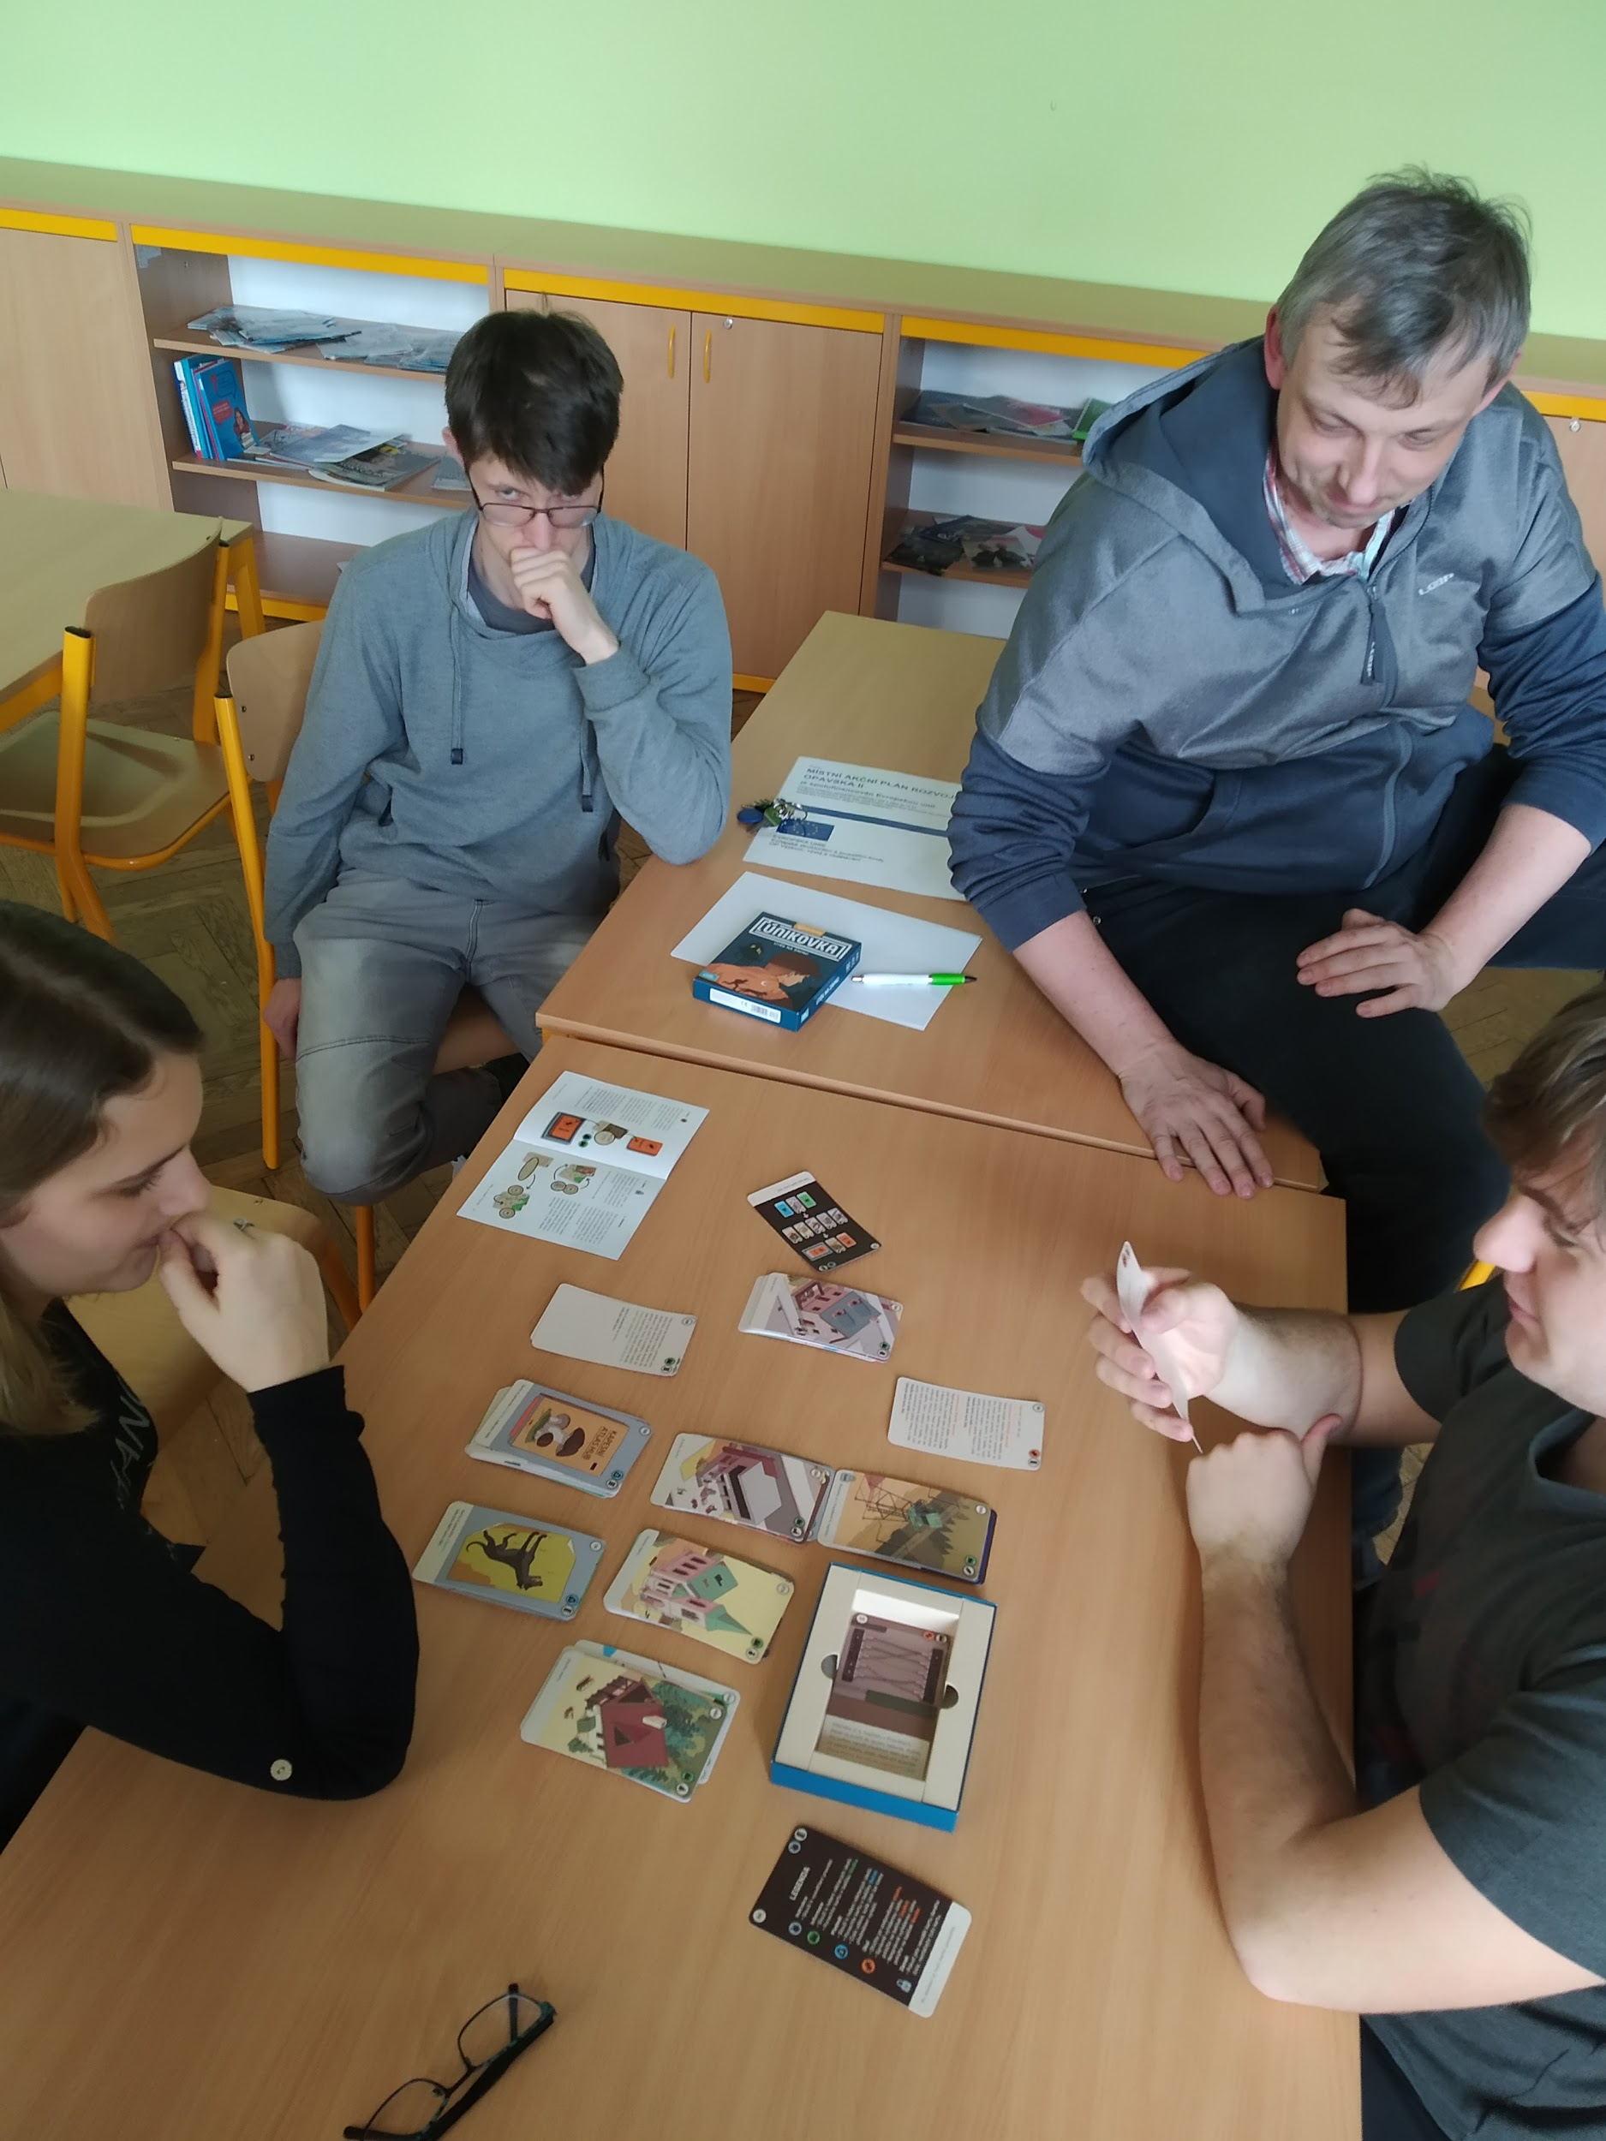
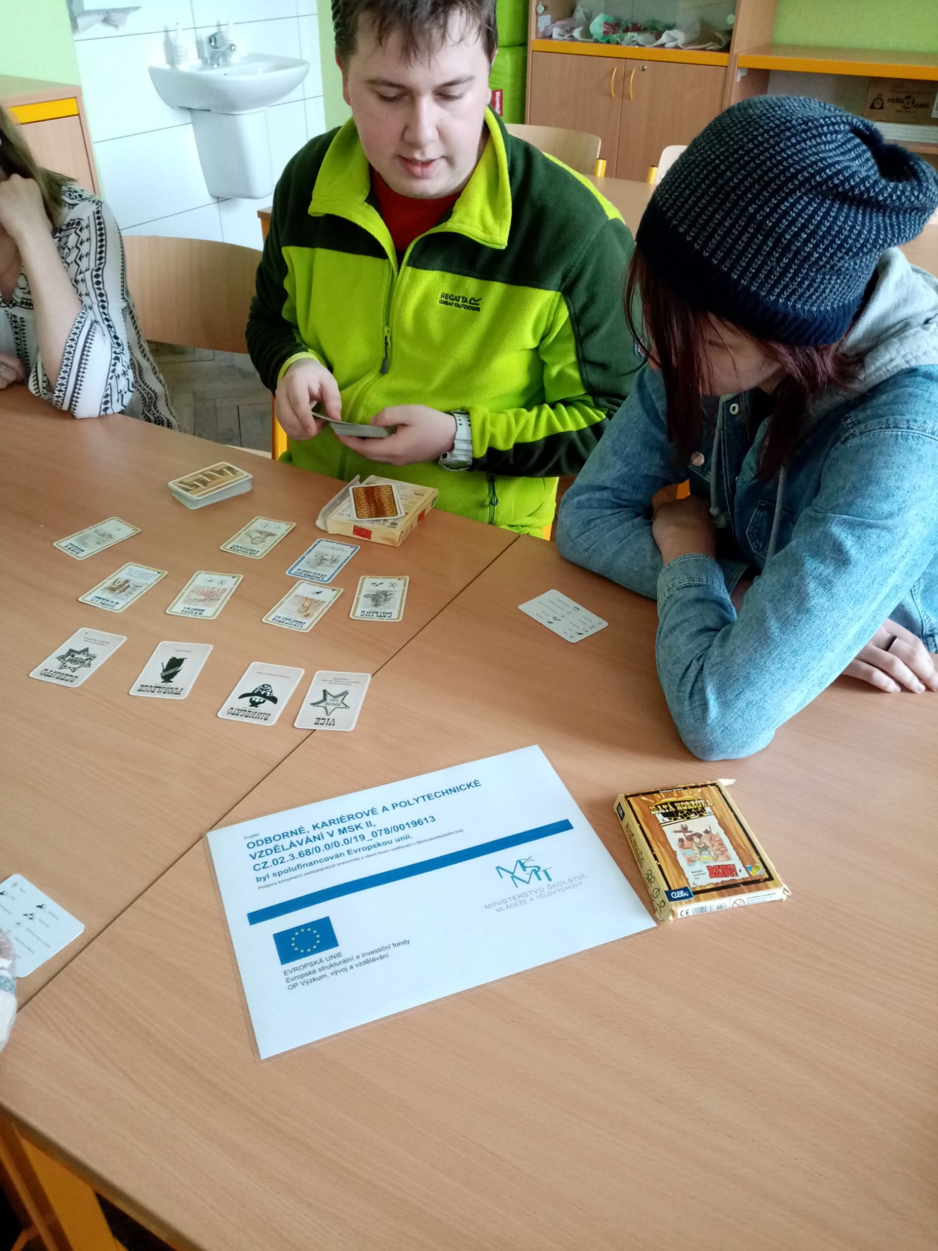
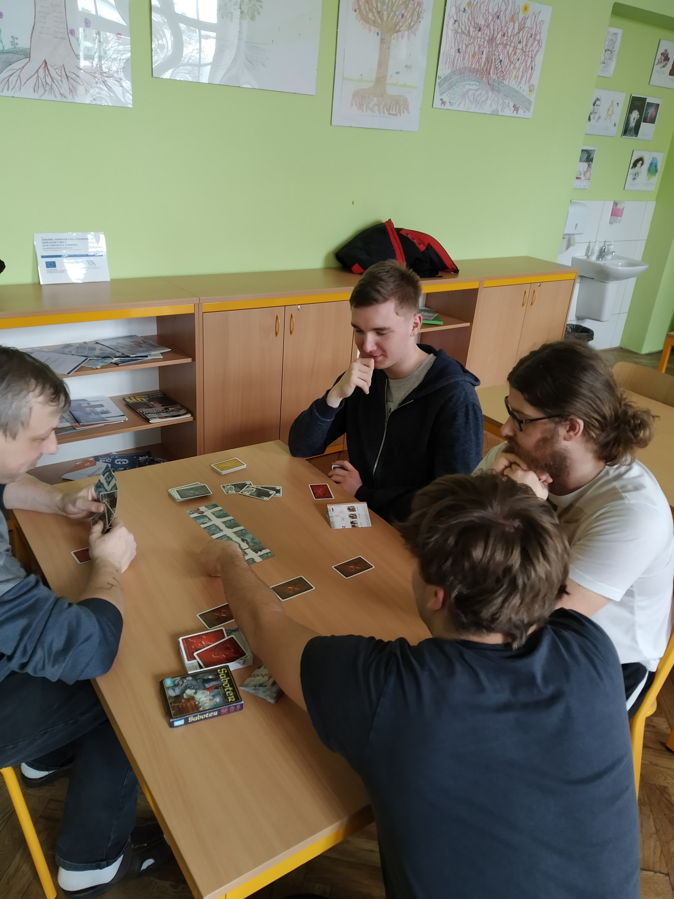
g2 – Žákovský klub – aktivity volného času
Deskové hry
6. 4. 2022 20. 4. 2022 27. 4. 2022

Slide 21
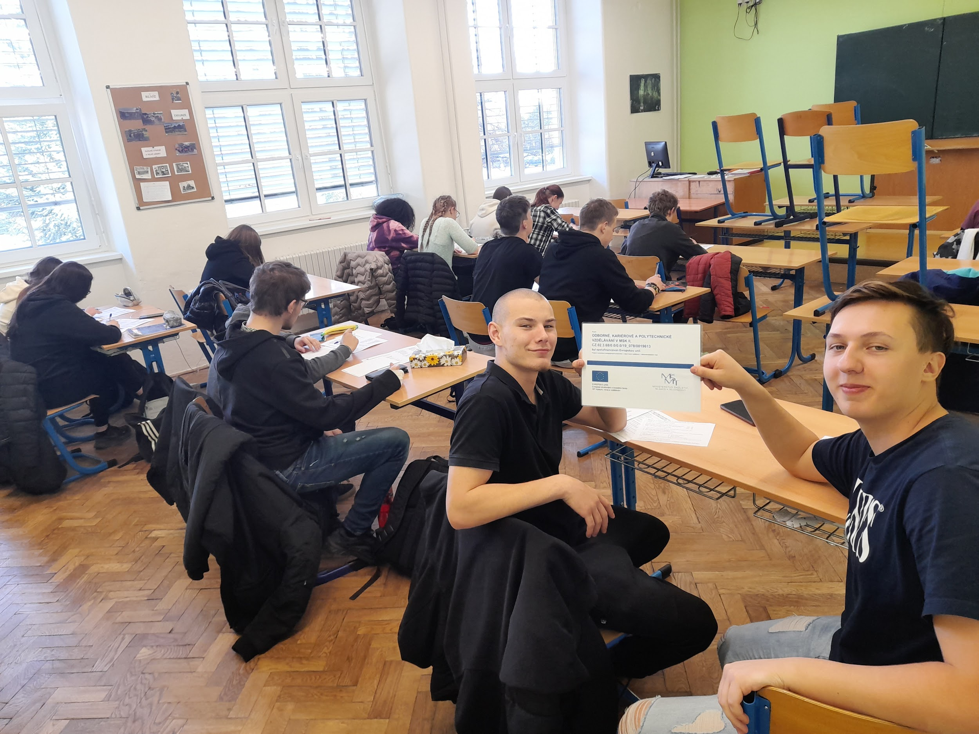
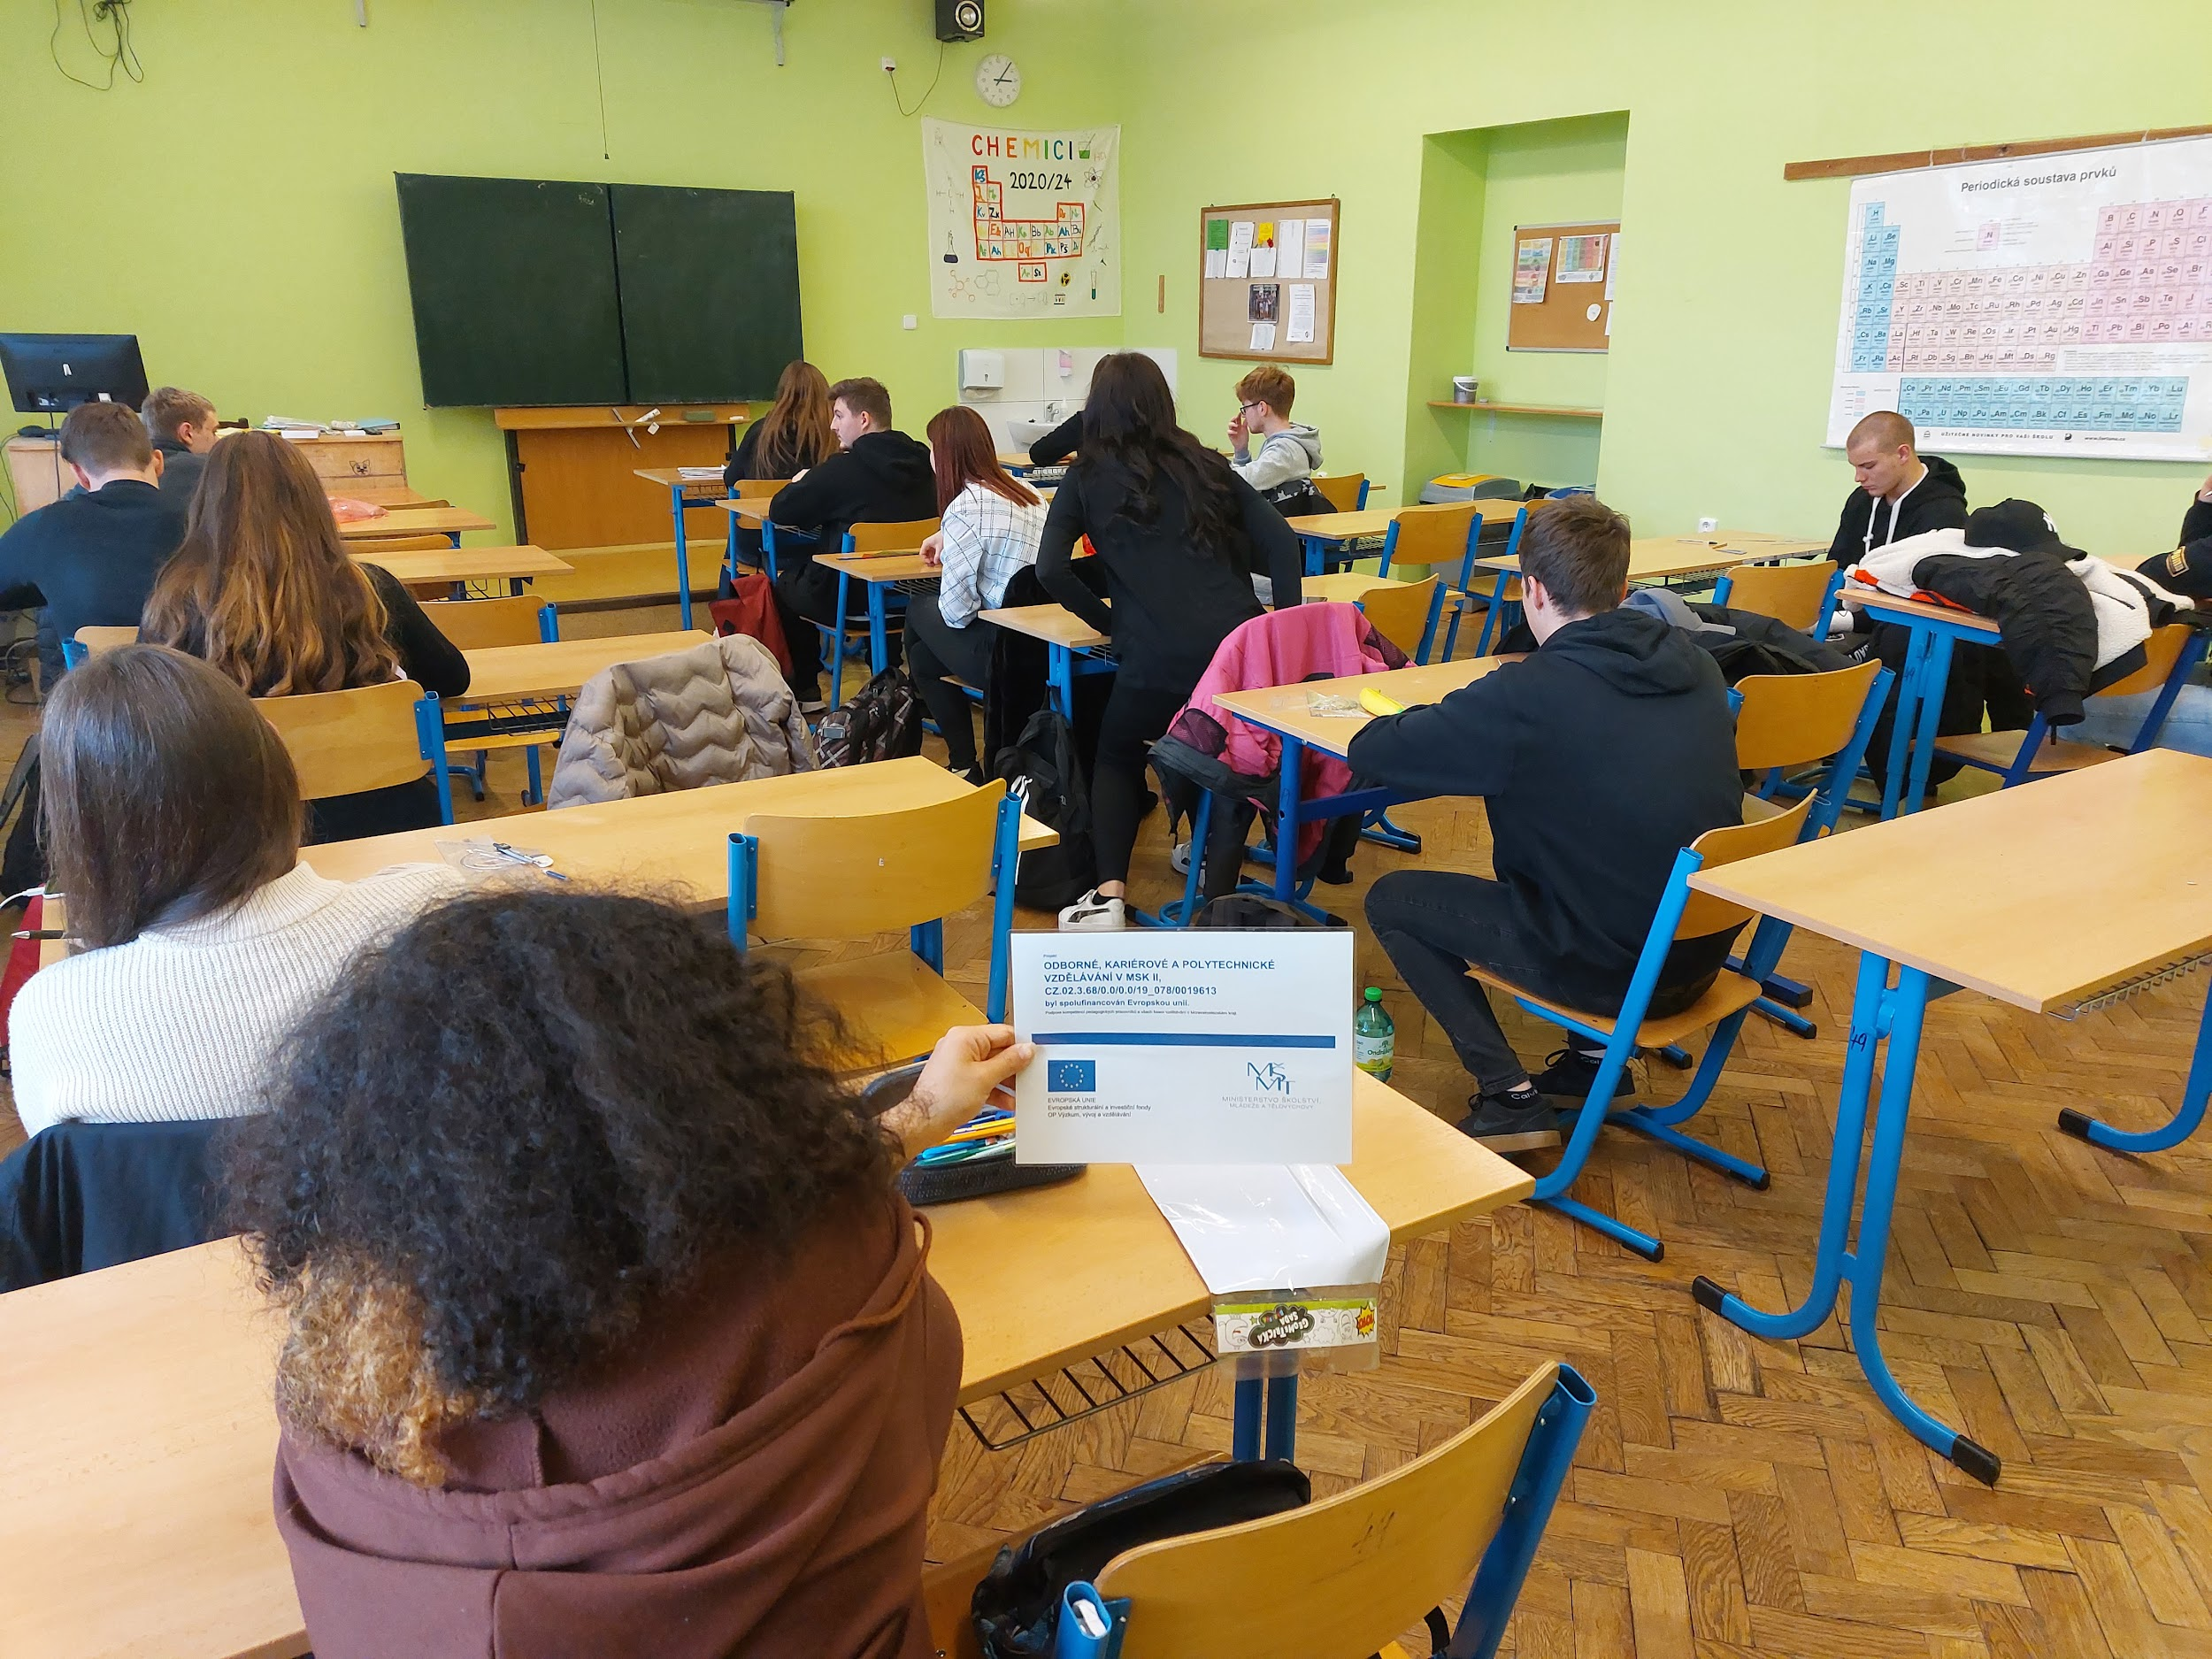
g2 – Žákovský klub
přípravné kurzy M a ČJ pro SŠ
4. 4. 2022 11. 4. 2022

Slide 22
Jazyky

Slide 23
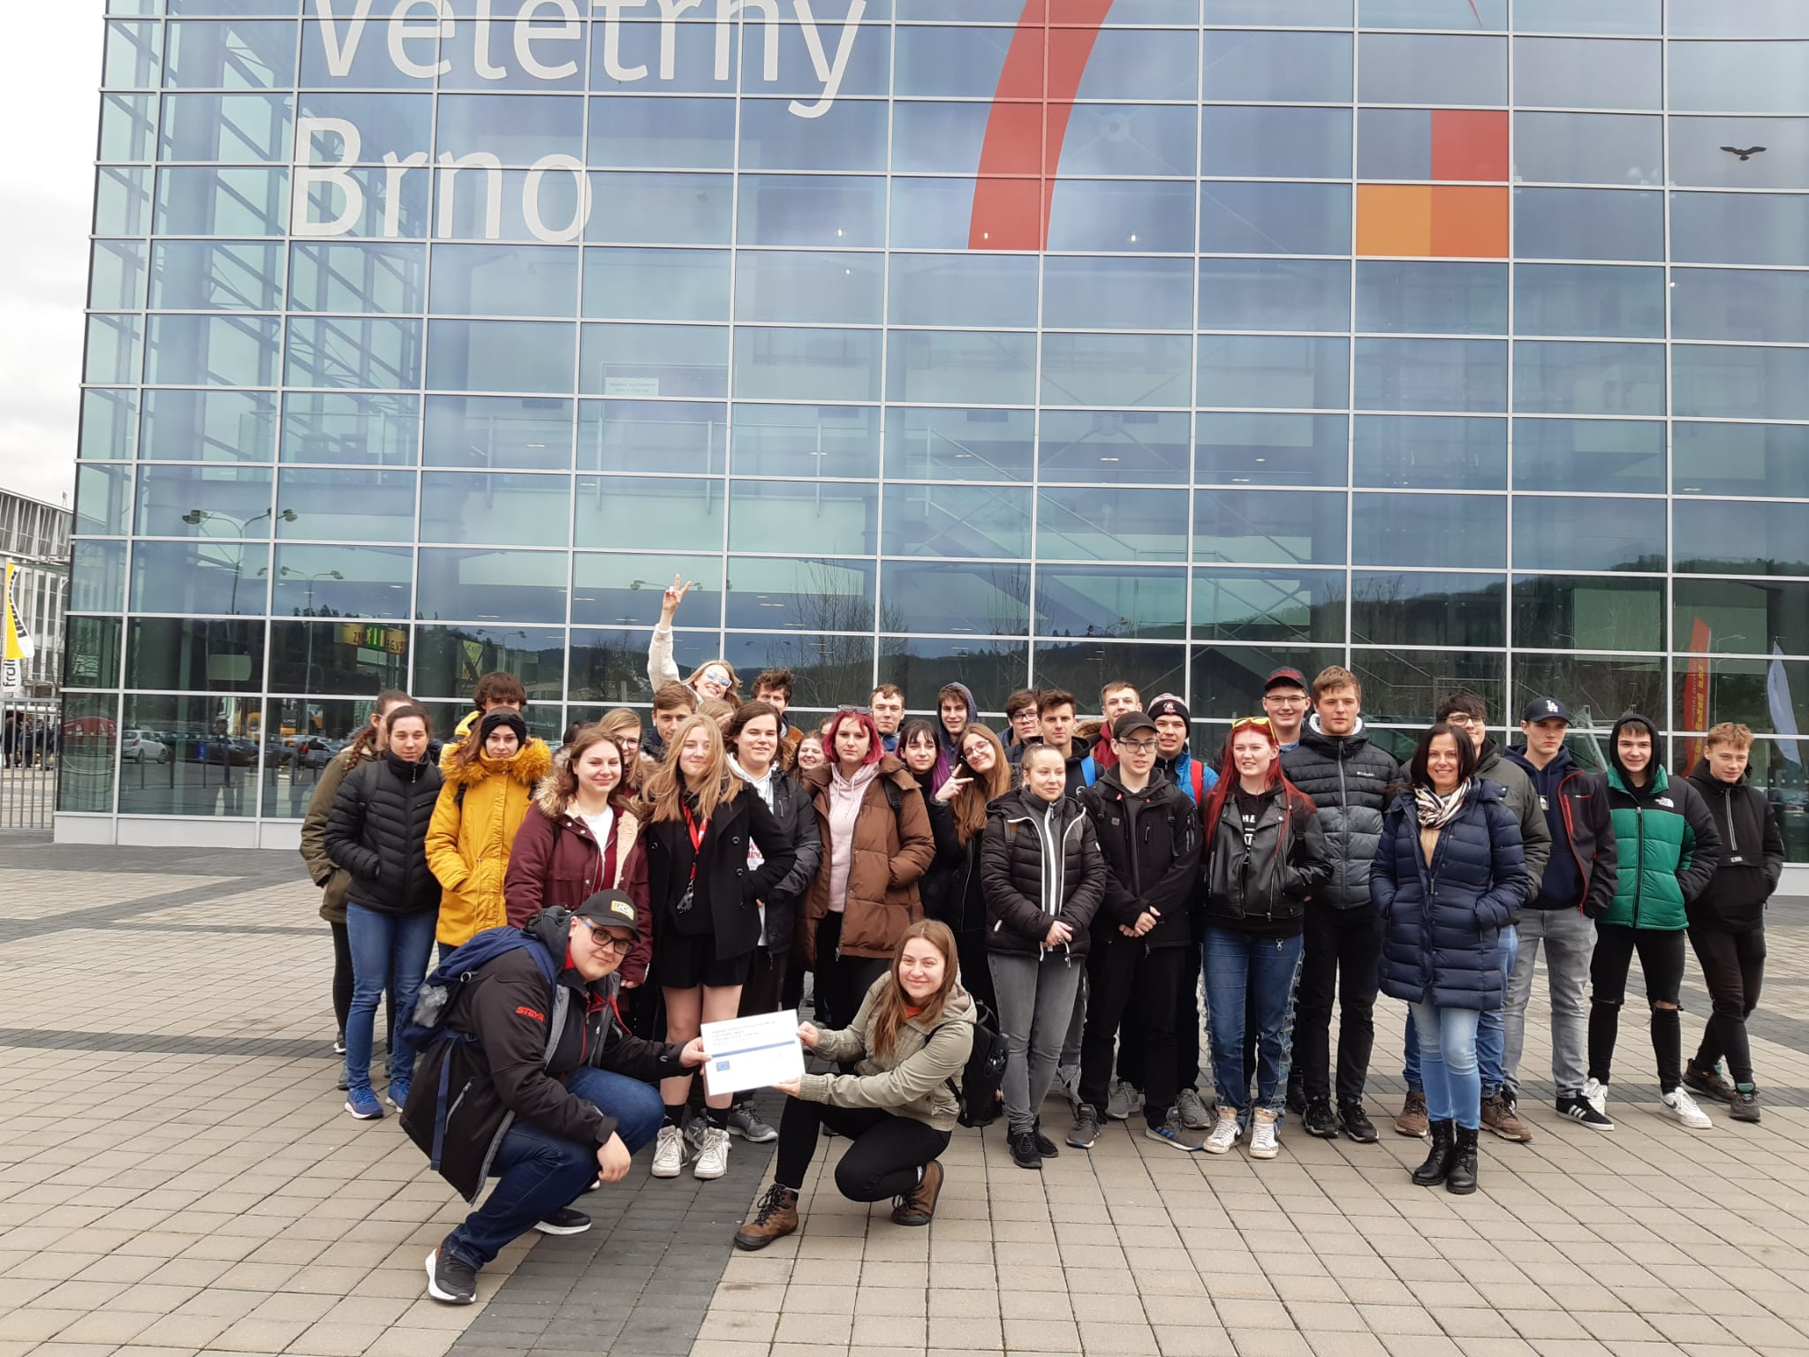
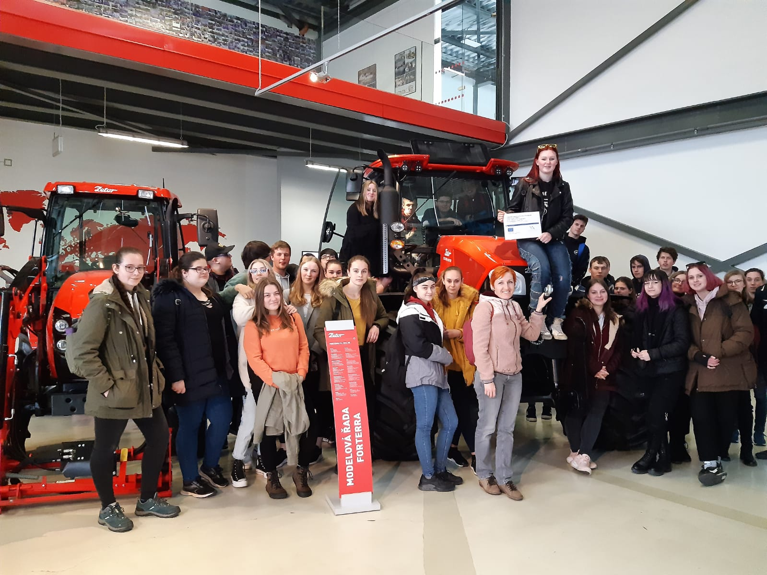
j3a – Den ve firmách - Zetor Brno
5. 4. 2022

Slide 24
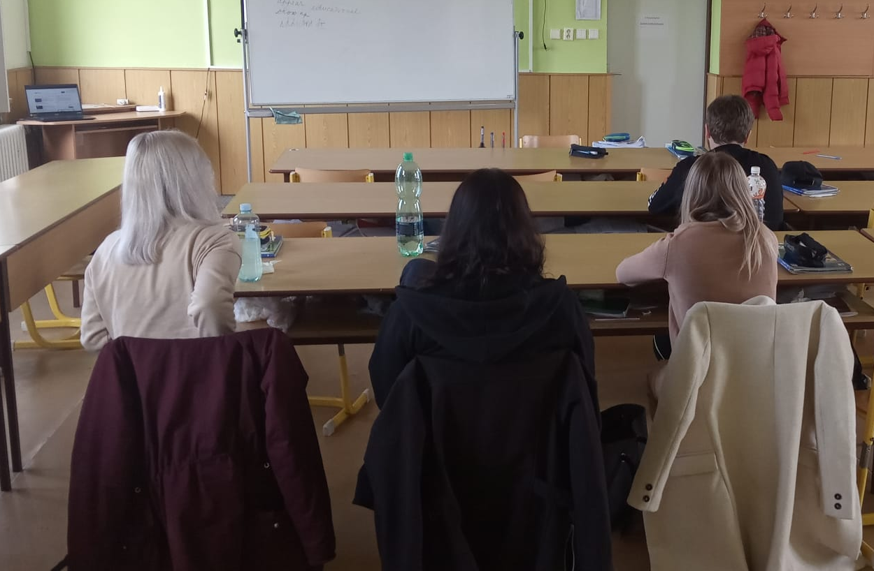
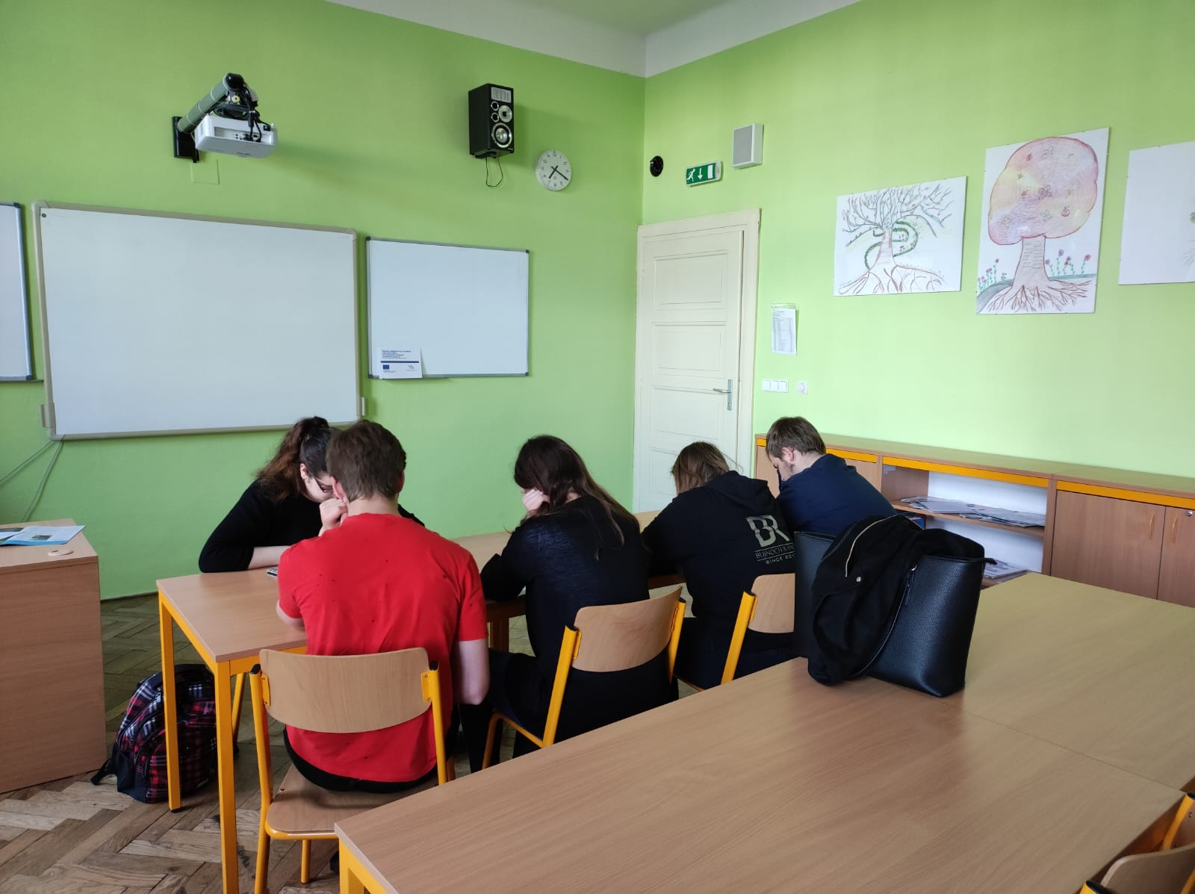
j4 – Konverzace anglického jazyka
20. 4. 2022
6. 4. 2022 27. 4. 2022

Slide 25
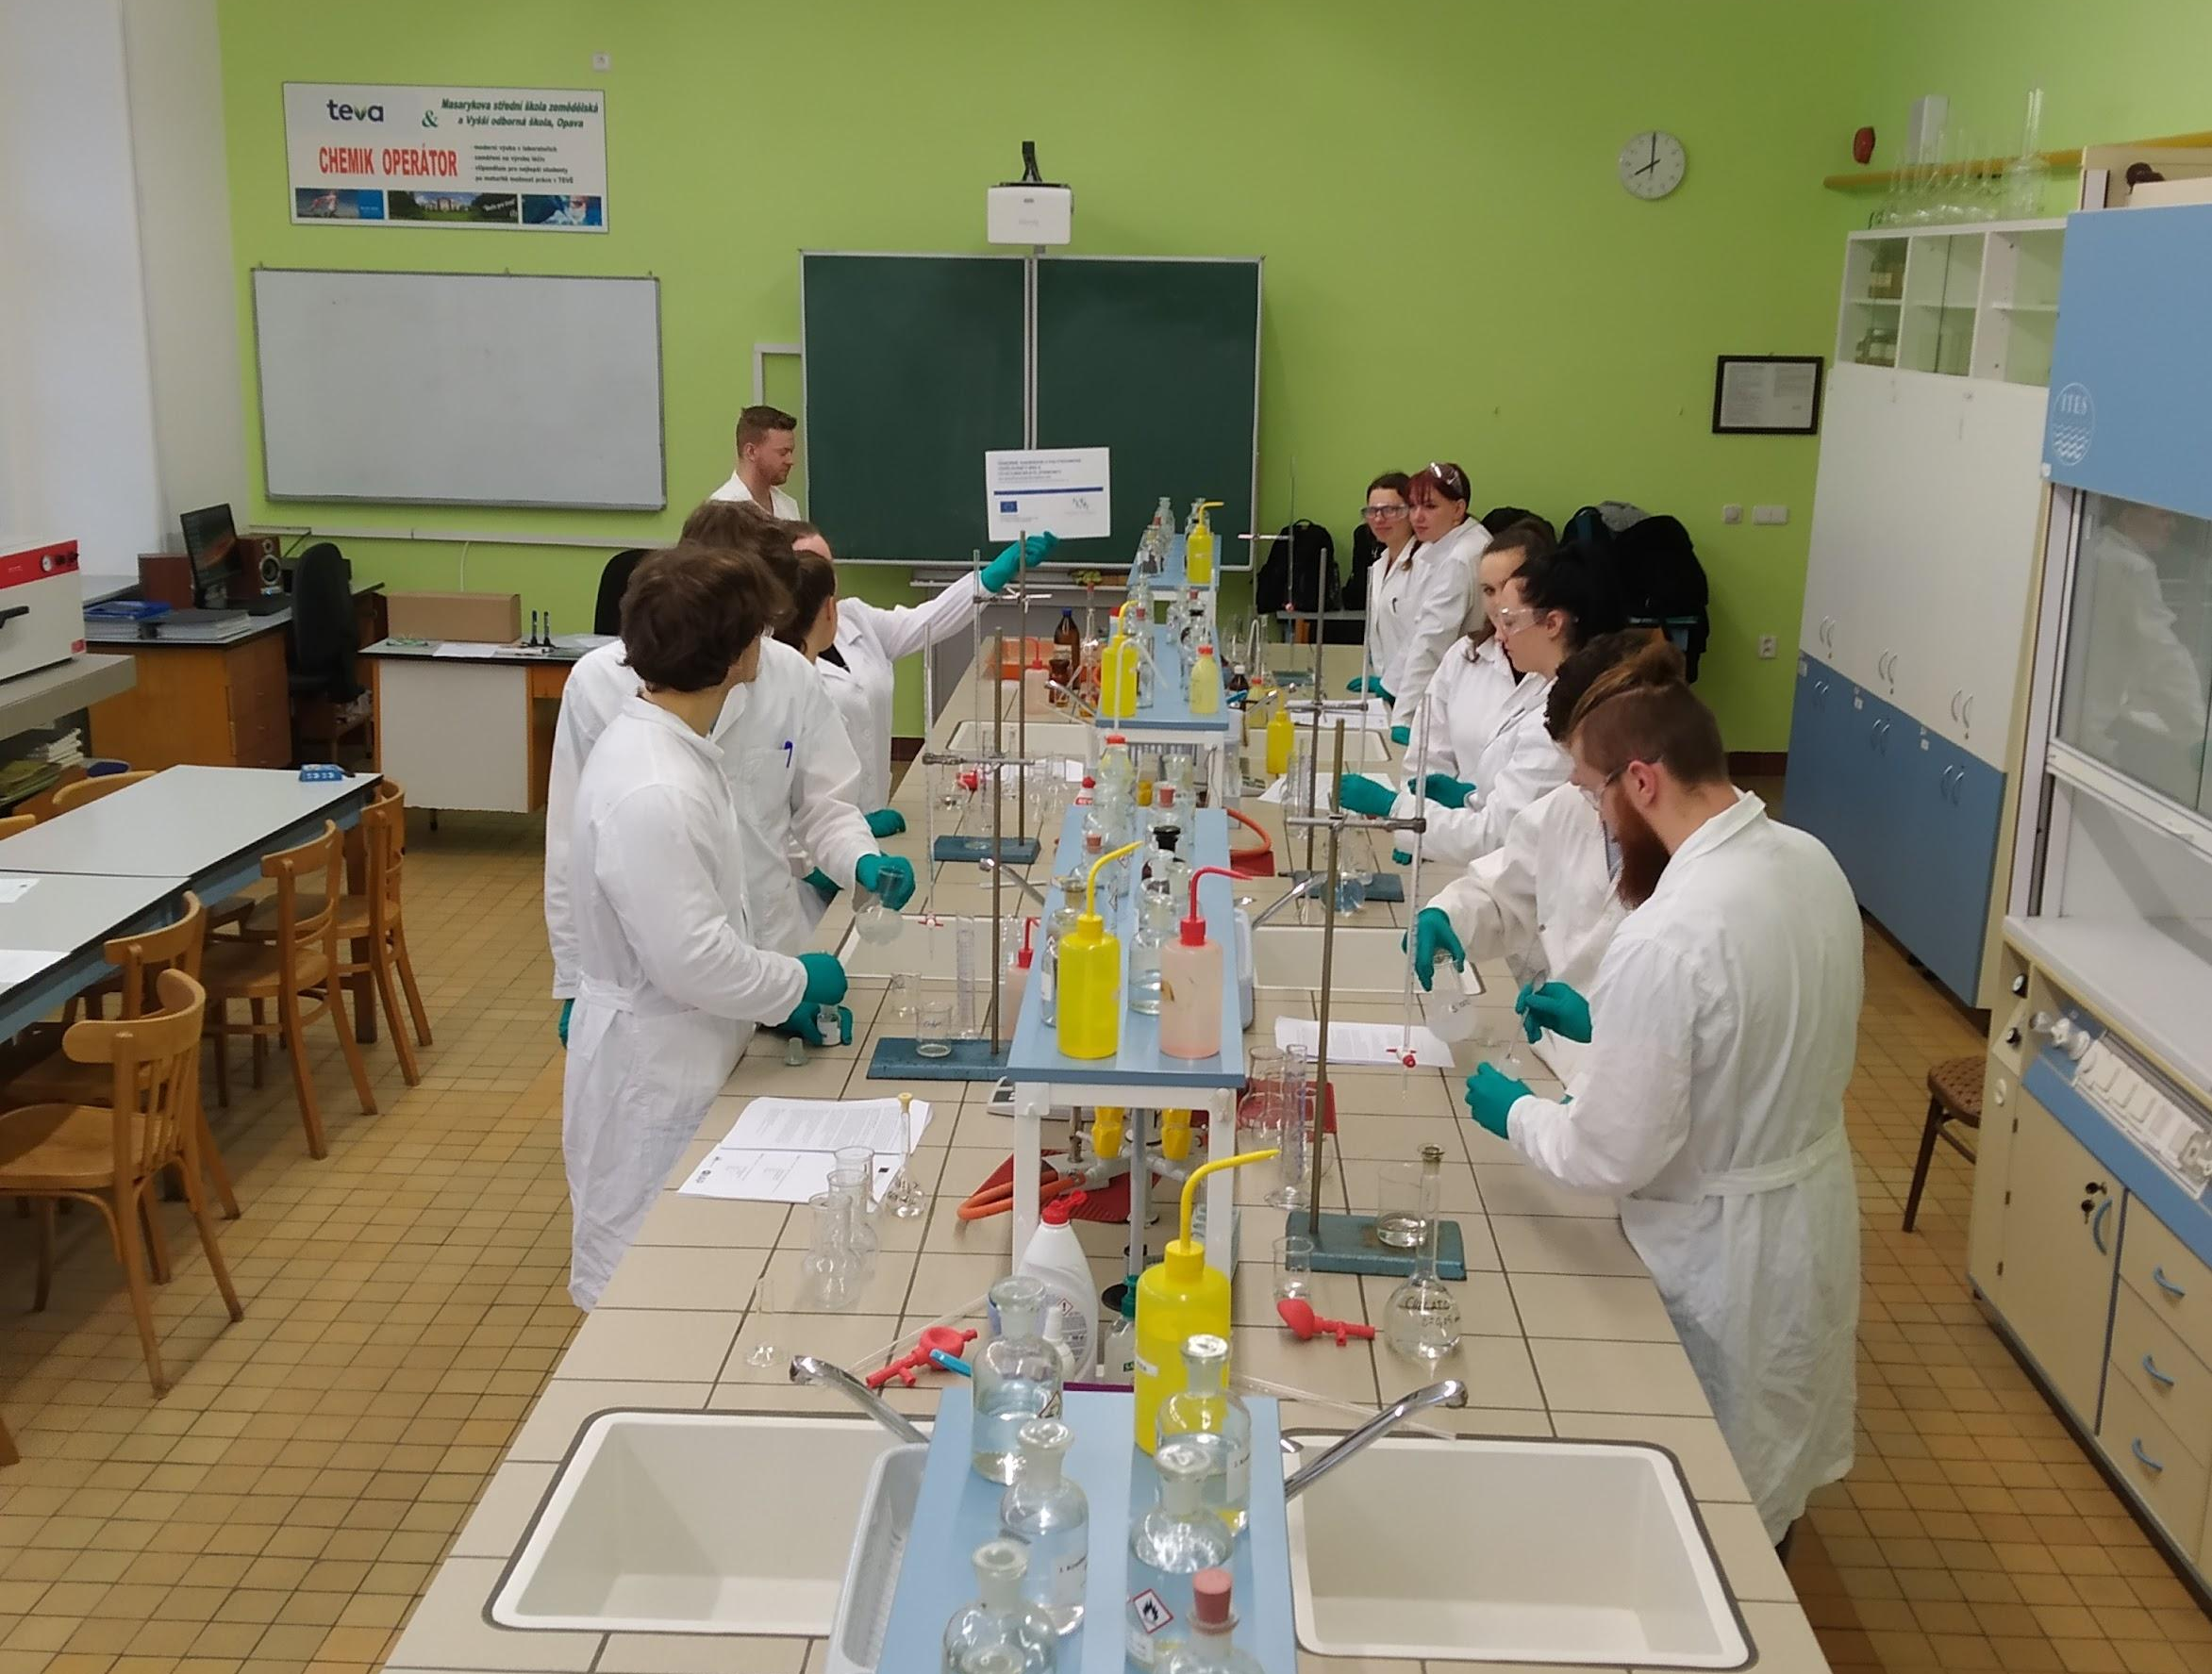
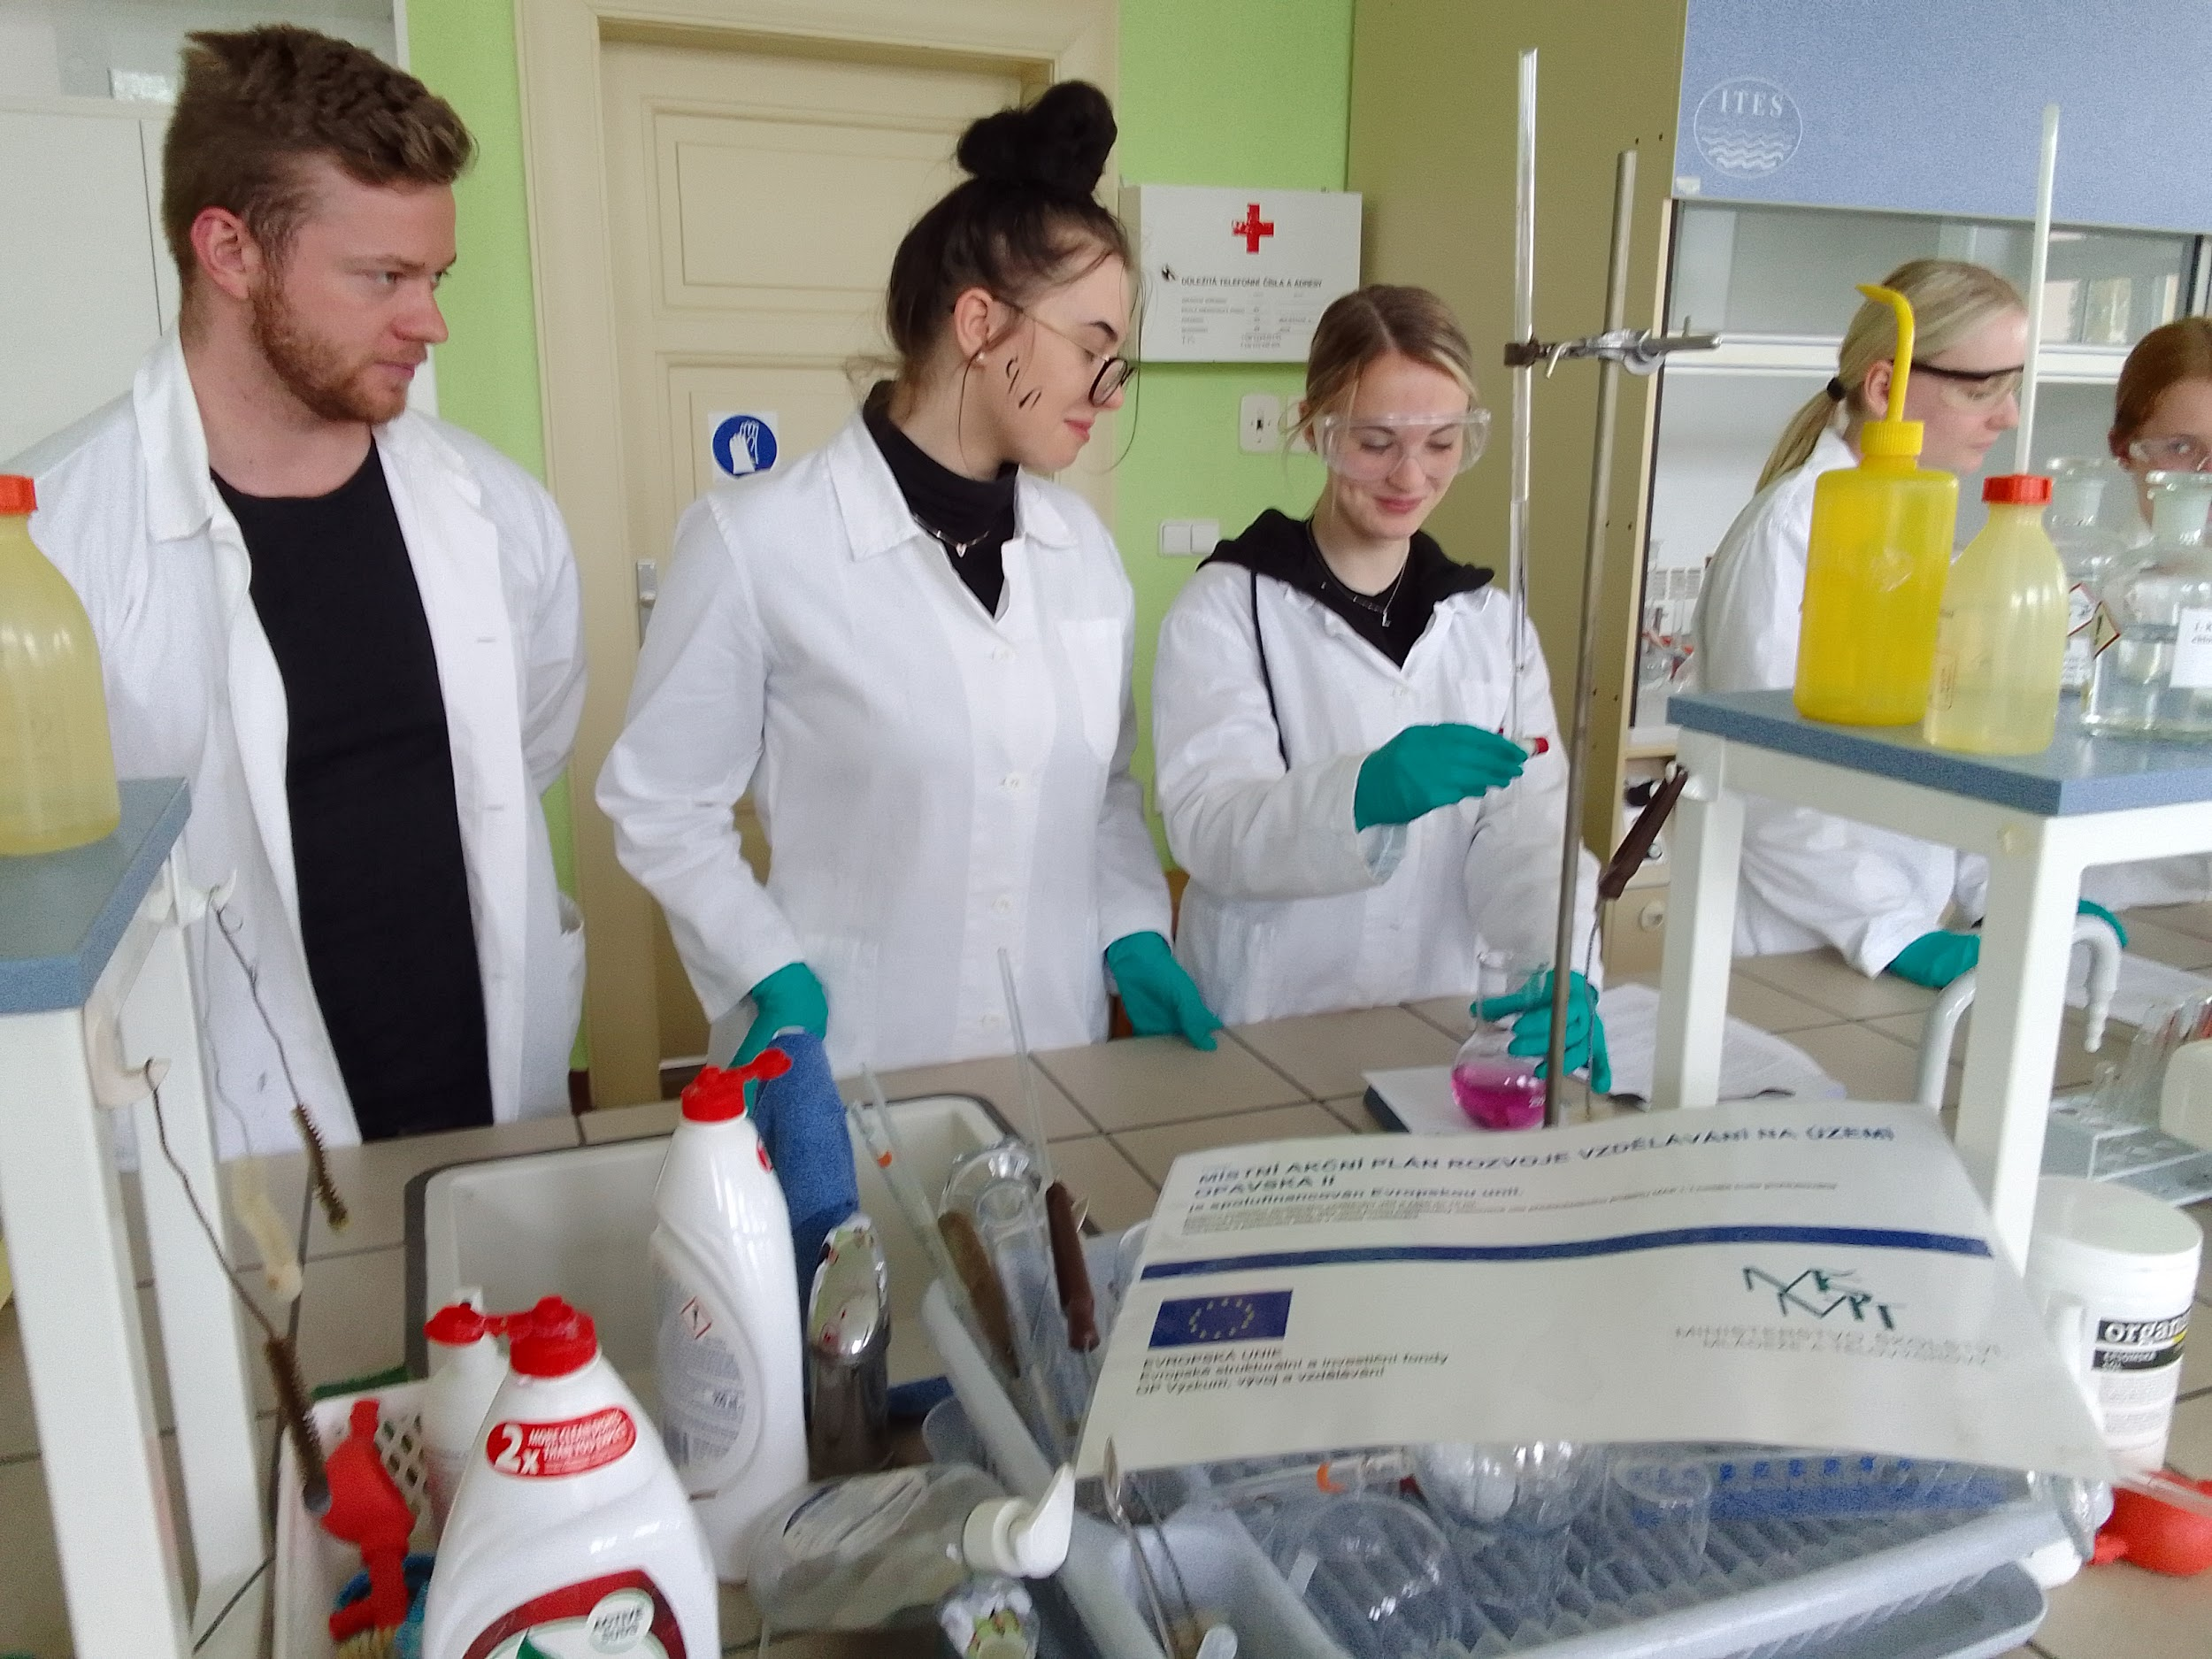
7b – Šablony
Zapojení odborníka z praxe - CHELATOMETRIE
5. 4. 2022
26. 4. 2022

